Slide 1

《三维影视包装与片头设计》详细授课计划

Slide 2


目 录
CATALOGUE
引言
OCTANE RENDER 渲染器
OCTANE RENDER灯光与摄像机
OCTANE RENDER材质及预设
OC案例-化妆品建模与渲染
阿诺德（Arnold）渲染器
总结

Slide 3

01
引言

Slide 4
课程信息与介绍阐述
课程名称
课程性质
所属专业
三维影视包装与片头设计
专业技能课
融媒体技术运营
授课教师
教学时间
张海涛
2023-2024学年度第二学期

Slide 5
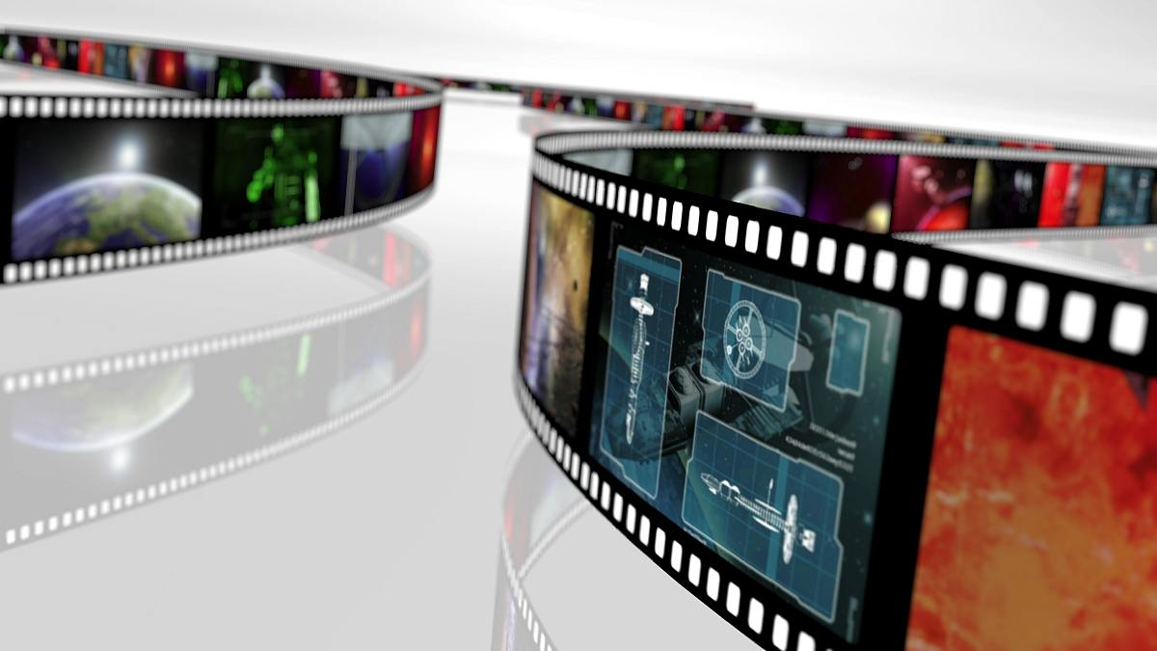
授课目的与学习意义
授课目的
通过本课程的教学，学生将掌握三维影视包装与片头设计的基本知识和技能，能够独立完成影视包装与片头设计项目。
学习意义
本课程的教学有助于培养学生的影视包装设计技能，提高他们的艺术素养和审美能力，为未来的影视行业工作打下坚实的基础。

Slide 6

学习方法与建议指南
学习方法
建议指南
学生可以通过课堂教学、实践练习和小组讨论等多种方式来进行学习。教师将结合实例和项目经验，帮助学生掌握知识和技能。
学生应该积极参与课堂讨论和实践活动，及时复习所学知识，并尝试将其应用到实际项目中。同时，学生还可以参考一些优秀的影视包装与片头设计作品，以提高自己的设计能力和审美能力。

Slide 7
02
OCTANE RENDER 渲染器

Slide 8
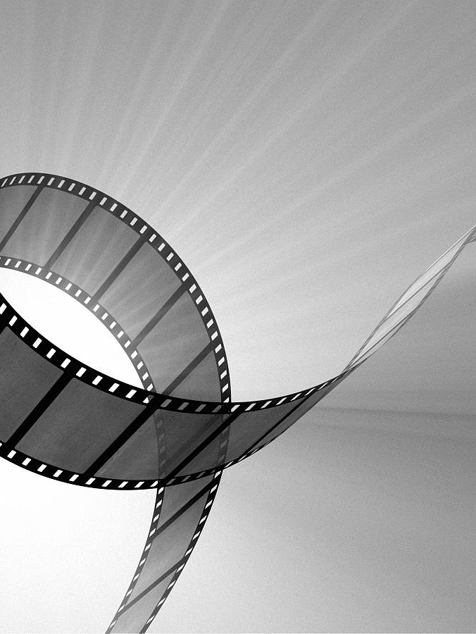
OCTANE预设的安装
01
下载OCTANE渲染器
首先需要下载OCTANE渲染器，可以在官方网站或者其它可信的下载站点下载到相应的安装包。
02
安装OCTANE渲染器
下载完成后，双击安装包进行安装，按照提示完成安装过程。
03
配置OCTANE预设
安装完成后，需要在C4D软件中配置OCTANE预设。在C4D中，选择“编辑”菜单下的“配置用户模板”选项，在弹出的窗口中选择“OCTANE”选项卡，然后设置相应的参数即可。

Slide 9

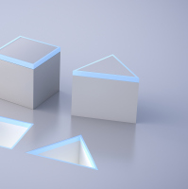
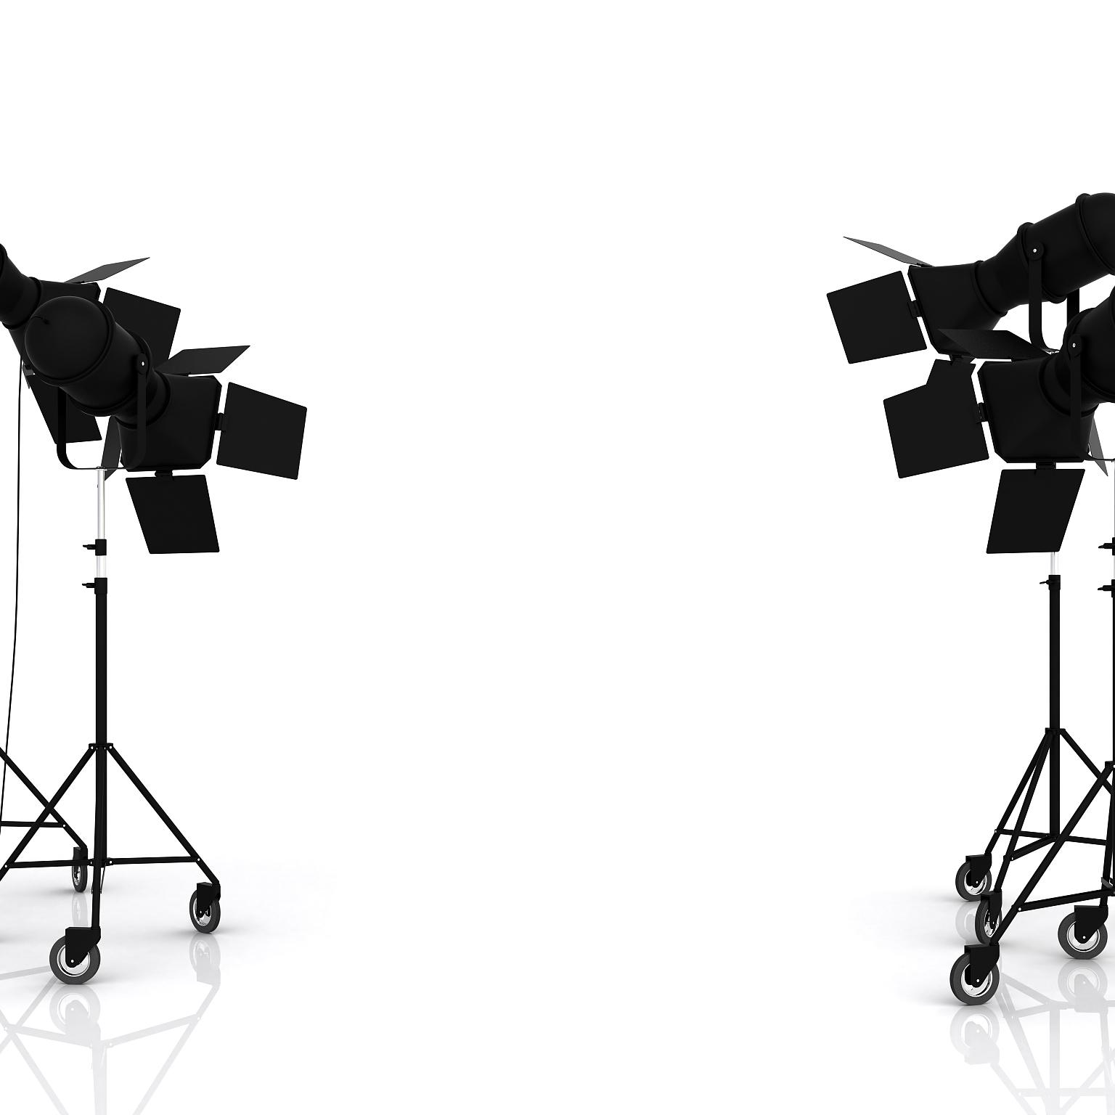
OCTANE预设的设置
设置工作目录
配置材质球
配置灯光
在C4D软件中，选择“文件”菜单下的“工作目录”选项，设置工作目录为OCTANE的安装目录。
在C4D软件中，选择“窗口”菜单下的“材质球”选项，配置材质球的相关参数，如颜色、亮度等。
在C4D软件中，选择“灯光”工具，配置灯光的类型、强度等参数，如添加区域光、日光等。

Slide 10
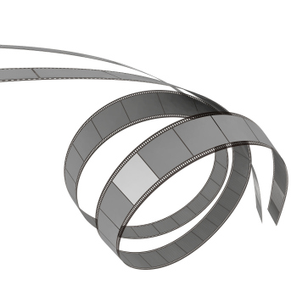
OCTANE渲染输出
设置输出路径
在C4D软件中，选择“渲染设置”菜单下的“保存”选项，设置输出路径为保存渲染图像的文件夹。
设置输出格式
在C4D软件中，选择“渲染设置”菜单下的“输出”选项，设置输出格式为OCTANE支持的格式，如EXR格式。
开始渲染
在C4D软件中，选择“渲染”菜单下的“开始渲染”选项，开始渲染图像。

Slide 11
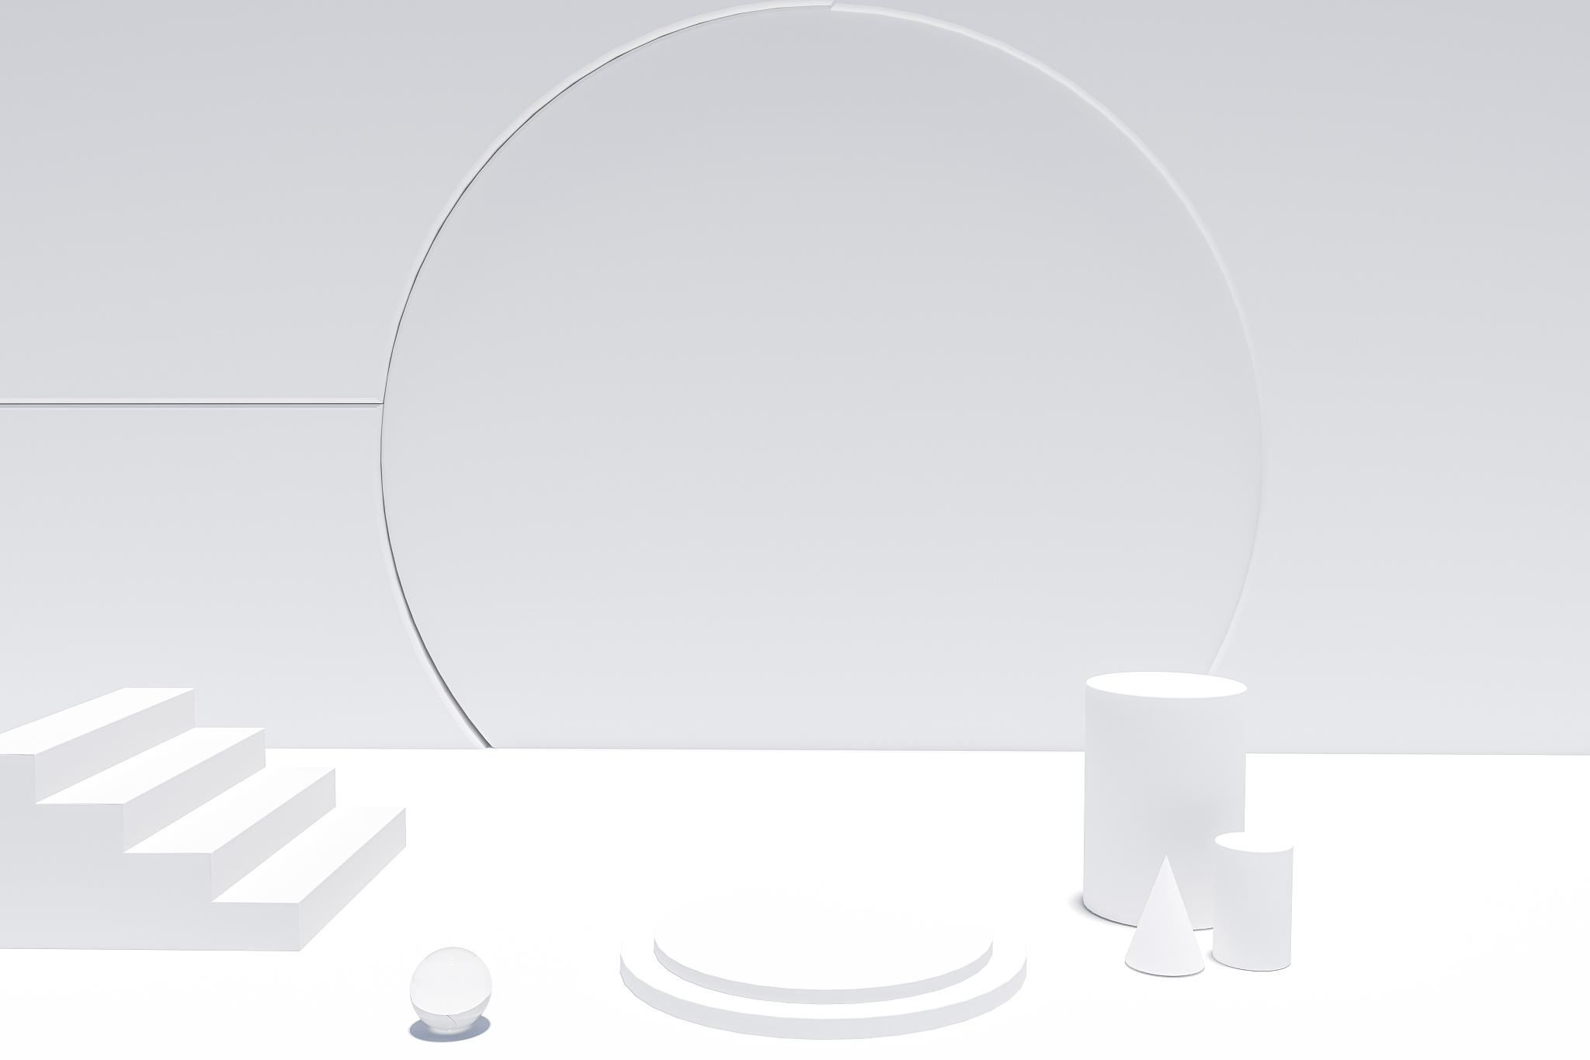
OCTANE渲染设置
设置渲染尺寸
在C4D软件中，选择“渲染设置”菜单下的“尺寸”选项，设置渲染尺寸为需要的尺寸大小。
设置渲染质量
在C4D软件中，选择“渲染设置”菜单下的“质量”选项，设置渲染质量为需要的质量大小。
设置其他参数
在C4D软件中，可以根据需要设置其他参数，如抗锯齿、色彩空间等。

Slide 12
03
OCTANE RENDER灯光与摄像机

Slide 13
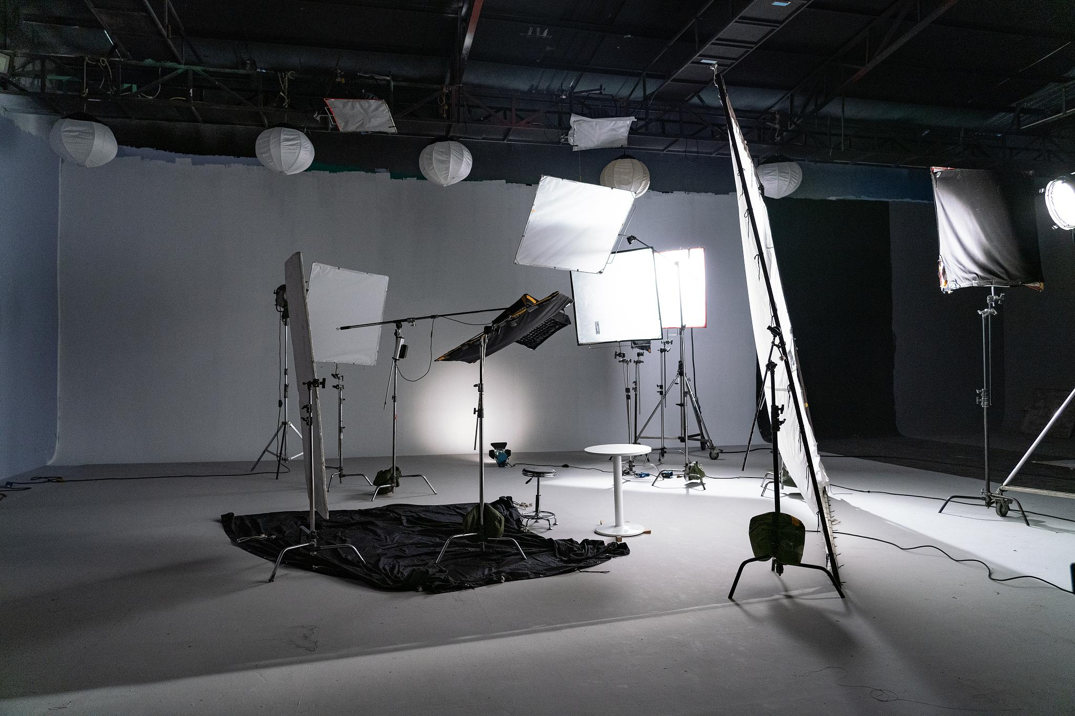
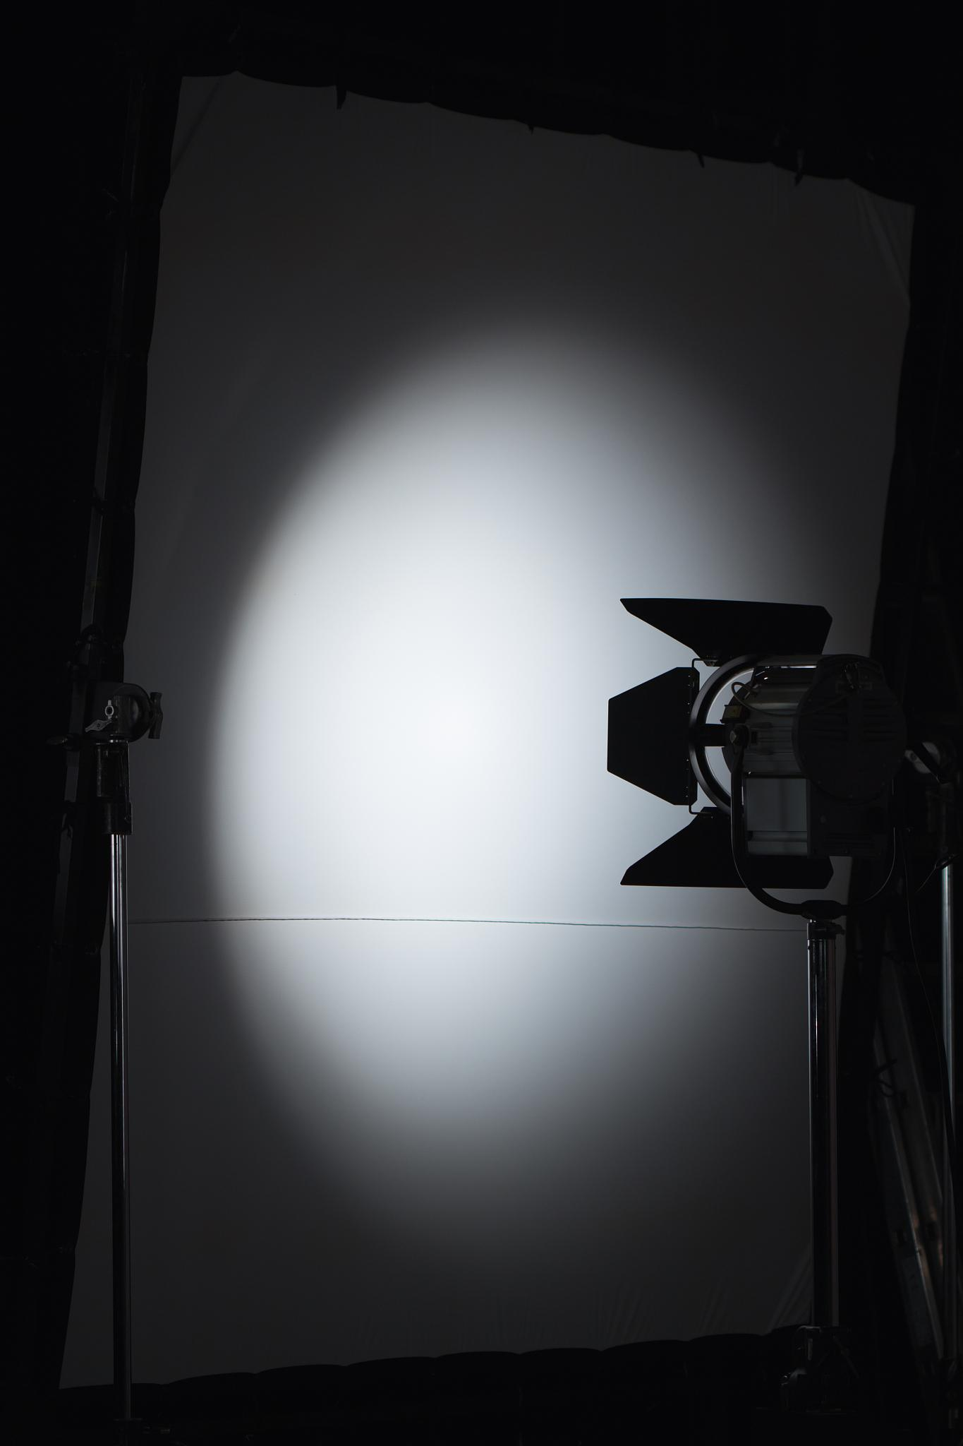
区域光与日光参数调整
区域光
在灯光后的Octane灯光标签调节。纹理，相当于灯光透过一个图片照射过来。分配，相当于图片的亮度投影。表面亮度，区域光的强度会随着大小变化变化。双面，两面都发光。采样率，一般不动。可见性的影响。使用灯光颜色。
日光
通过修改灯光的旋转，修改日光。在标签中修改。浑浊，越大，雾气越大，光照强度越小。功率，光照强度。向北偏移，光源的横向位置。太阳大小，越大影子越虚。

Slide 14
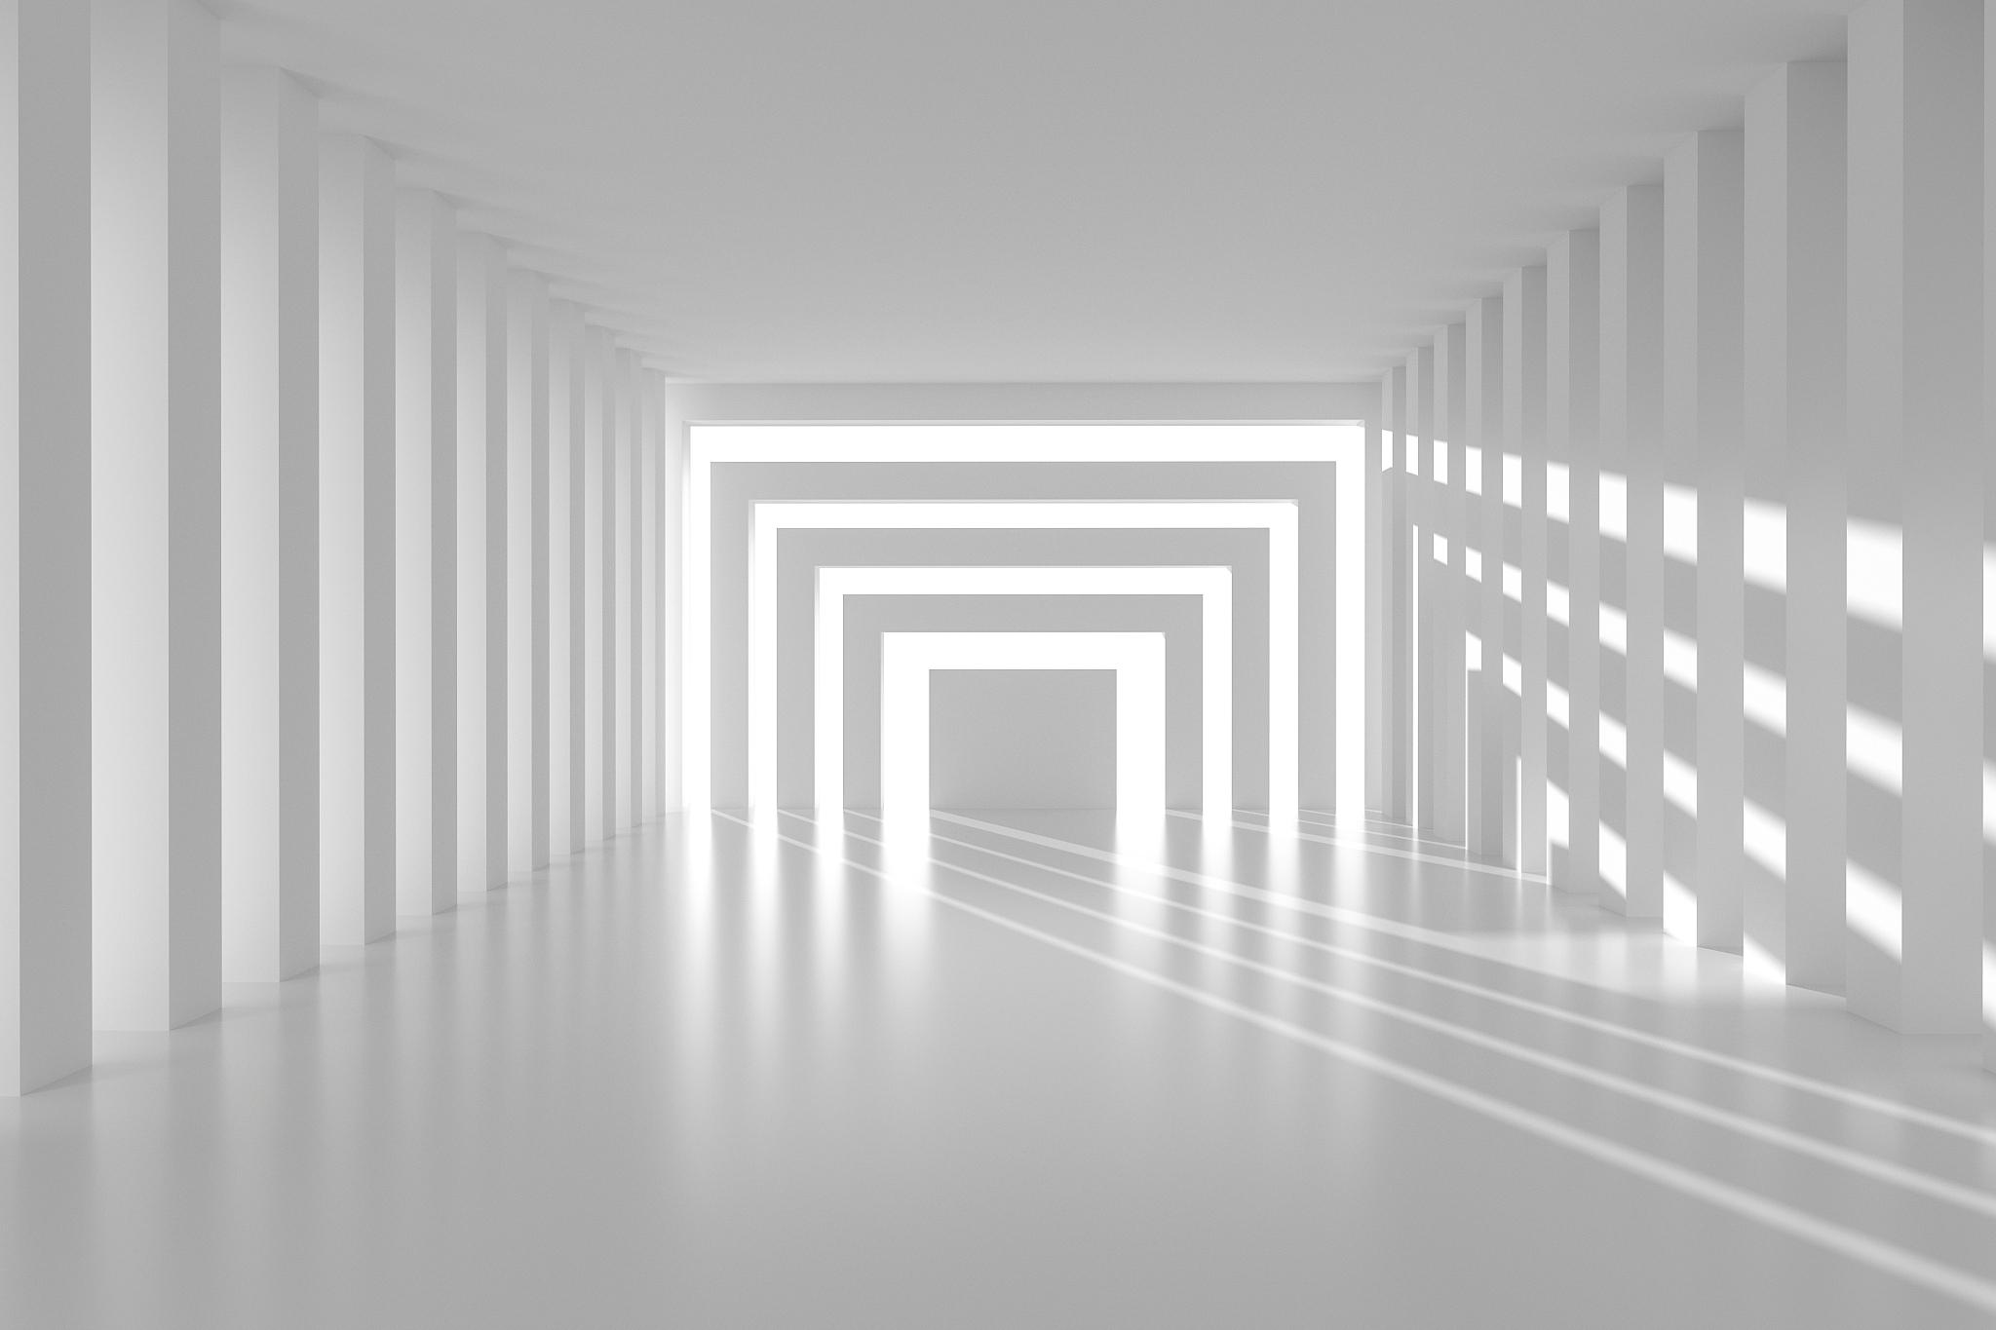
IES灯光与渲染效果
IES灯光
通过导入IES灯光文件，可以制作出非常真实的光线效果。在C4D中，可以选择“插件-C4DtoA-Arnold-IES”来添加IES灯光。
渲染效果
使用IES灯光进行渲染，可以得到非常真实的光线效果，包括光的方向、强度和颜色等。同时，也可以制作出各种特殊的光照效果，如聚光灯、裸眼3D等。

Slide 15
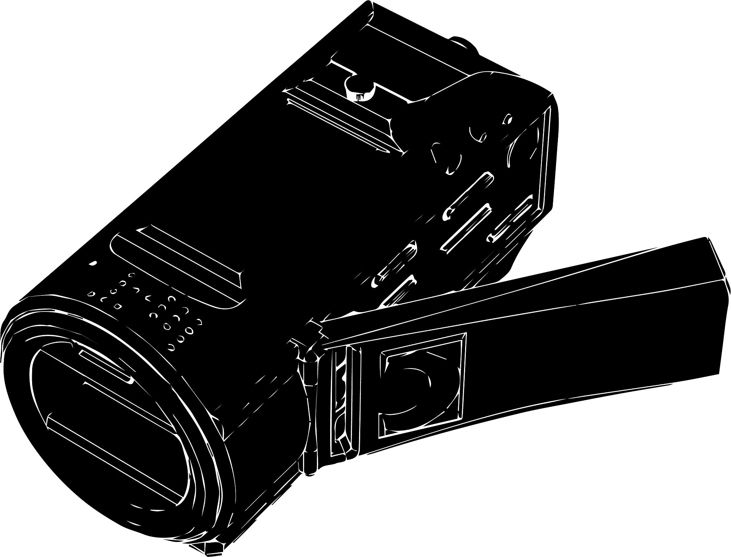
常规镜头与摄像机成像
常规镜头
摄像机成像
在C4D中，可以选择“镜头”菜单下的各种镜头效果，如标准镜头、广角镜头、长焦镜头等。这些镜头可以改变画面的视角和焦点，从而制作出不同的视觉效果。
在C4D中，可以选择“摄像机”菜单下的“摄像机成像”功能，来调整摄像机的各项参数，如曝光、伽马值、快门速度等。这些参数会影响画面的亮度和色彩表现。

Slide 16
后期处理与常用功能
后期处理
在C4D中，可以选择“后期处理”菜单下的各种效果，如色彩校正、图像稳定、音频处理等。这些功能可以对渲染出的画面进行进一步的加工和调整，从而得到更加完美的视觉效果。
常用功能
在C4D中，还有一些常用的功能，如动画录制、粒子系统、克隆等。这些功能可以用来制作更加复杂和逼真的特效和动画效果。

Slide 17
04
OCTANE RENDER材质及预设

Slide 18
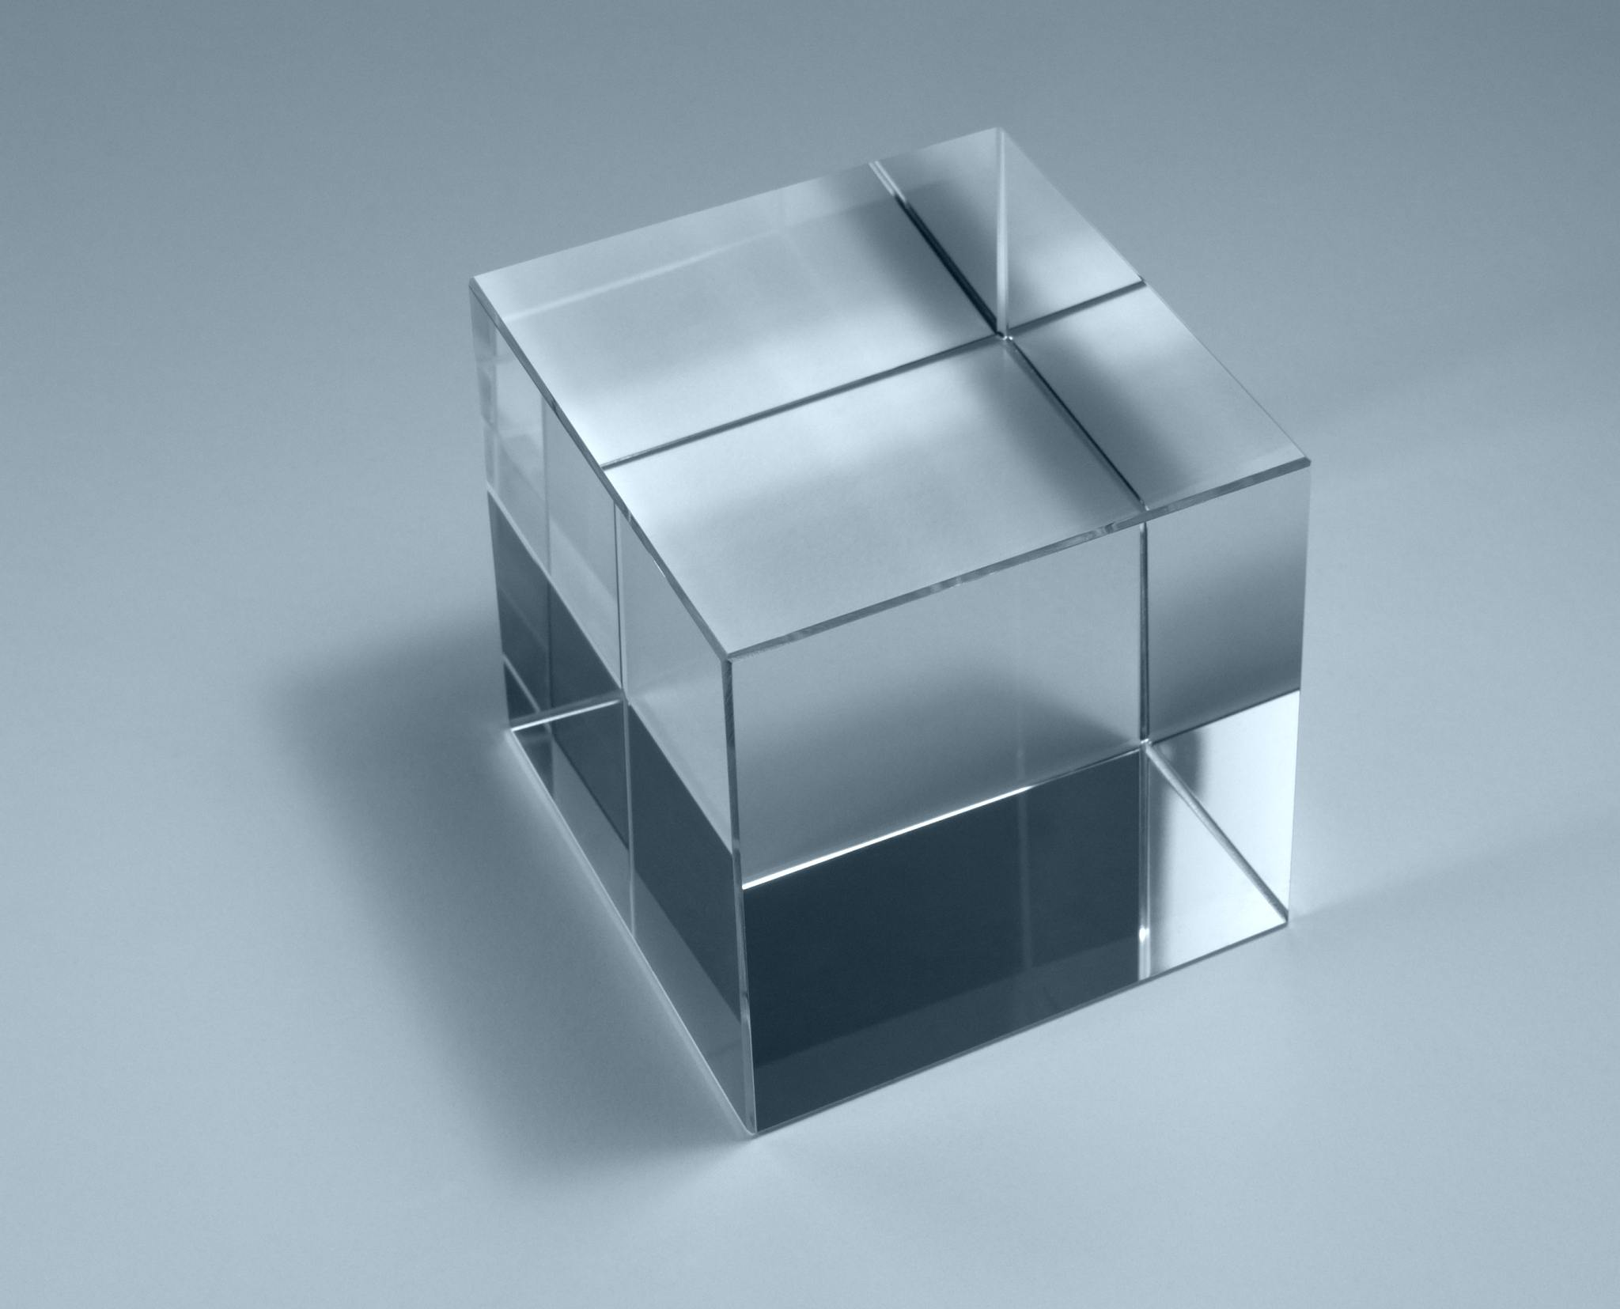
OCTANE常用材质与透明材质
光泽材质
这种材质主要用于制作塑料、金属等材质。它具有漫射和镜面两种属性，通过调整这些属性可以制作出不同的材质效果。
透明材质
这种材质主要用于制作玻璃、水晶等透明材质。它具有折射率、传输、色散等属性，通过调整这些属性可以制作出不同的透明效果。
混合材质
这种材质可以将两种或多种材质混合在一起。通过调整混合方式和混合强度，可以制作出不同的混合效果。

Slide 19
混合材质与置换效果阐述
混合材质
通过混合两种或多种材质，可以制作出更加真实和丰富的材质效果。例如，可以将金属和塑料混合在一起，制作出具有金属质感的塑料材质。
置换效果
置换效果是一种将一种材质替换为另一种材质的效果。通过调整置换强度和置换精度等参数，可以制作出更加真实和细腻的置换效果。
节点编辑器
节点编辑器是用于编辑材质节点和连接节点的工具。通过节点编辑器，可以更加方便地编辑和修改材质节点，制作出更加复杂的材质效果。

Slide 20
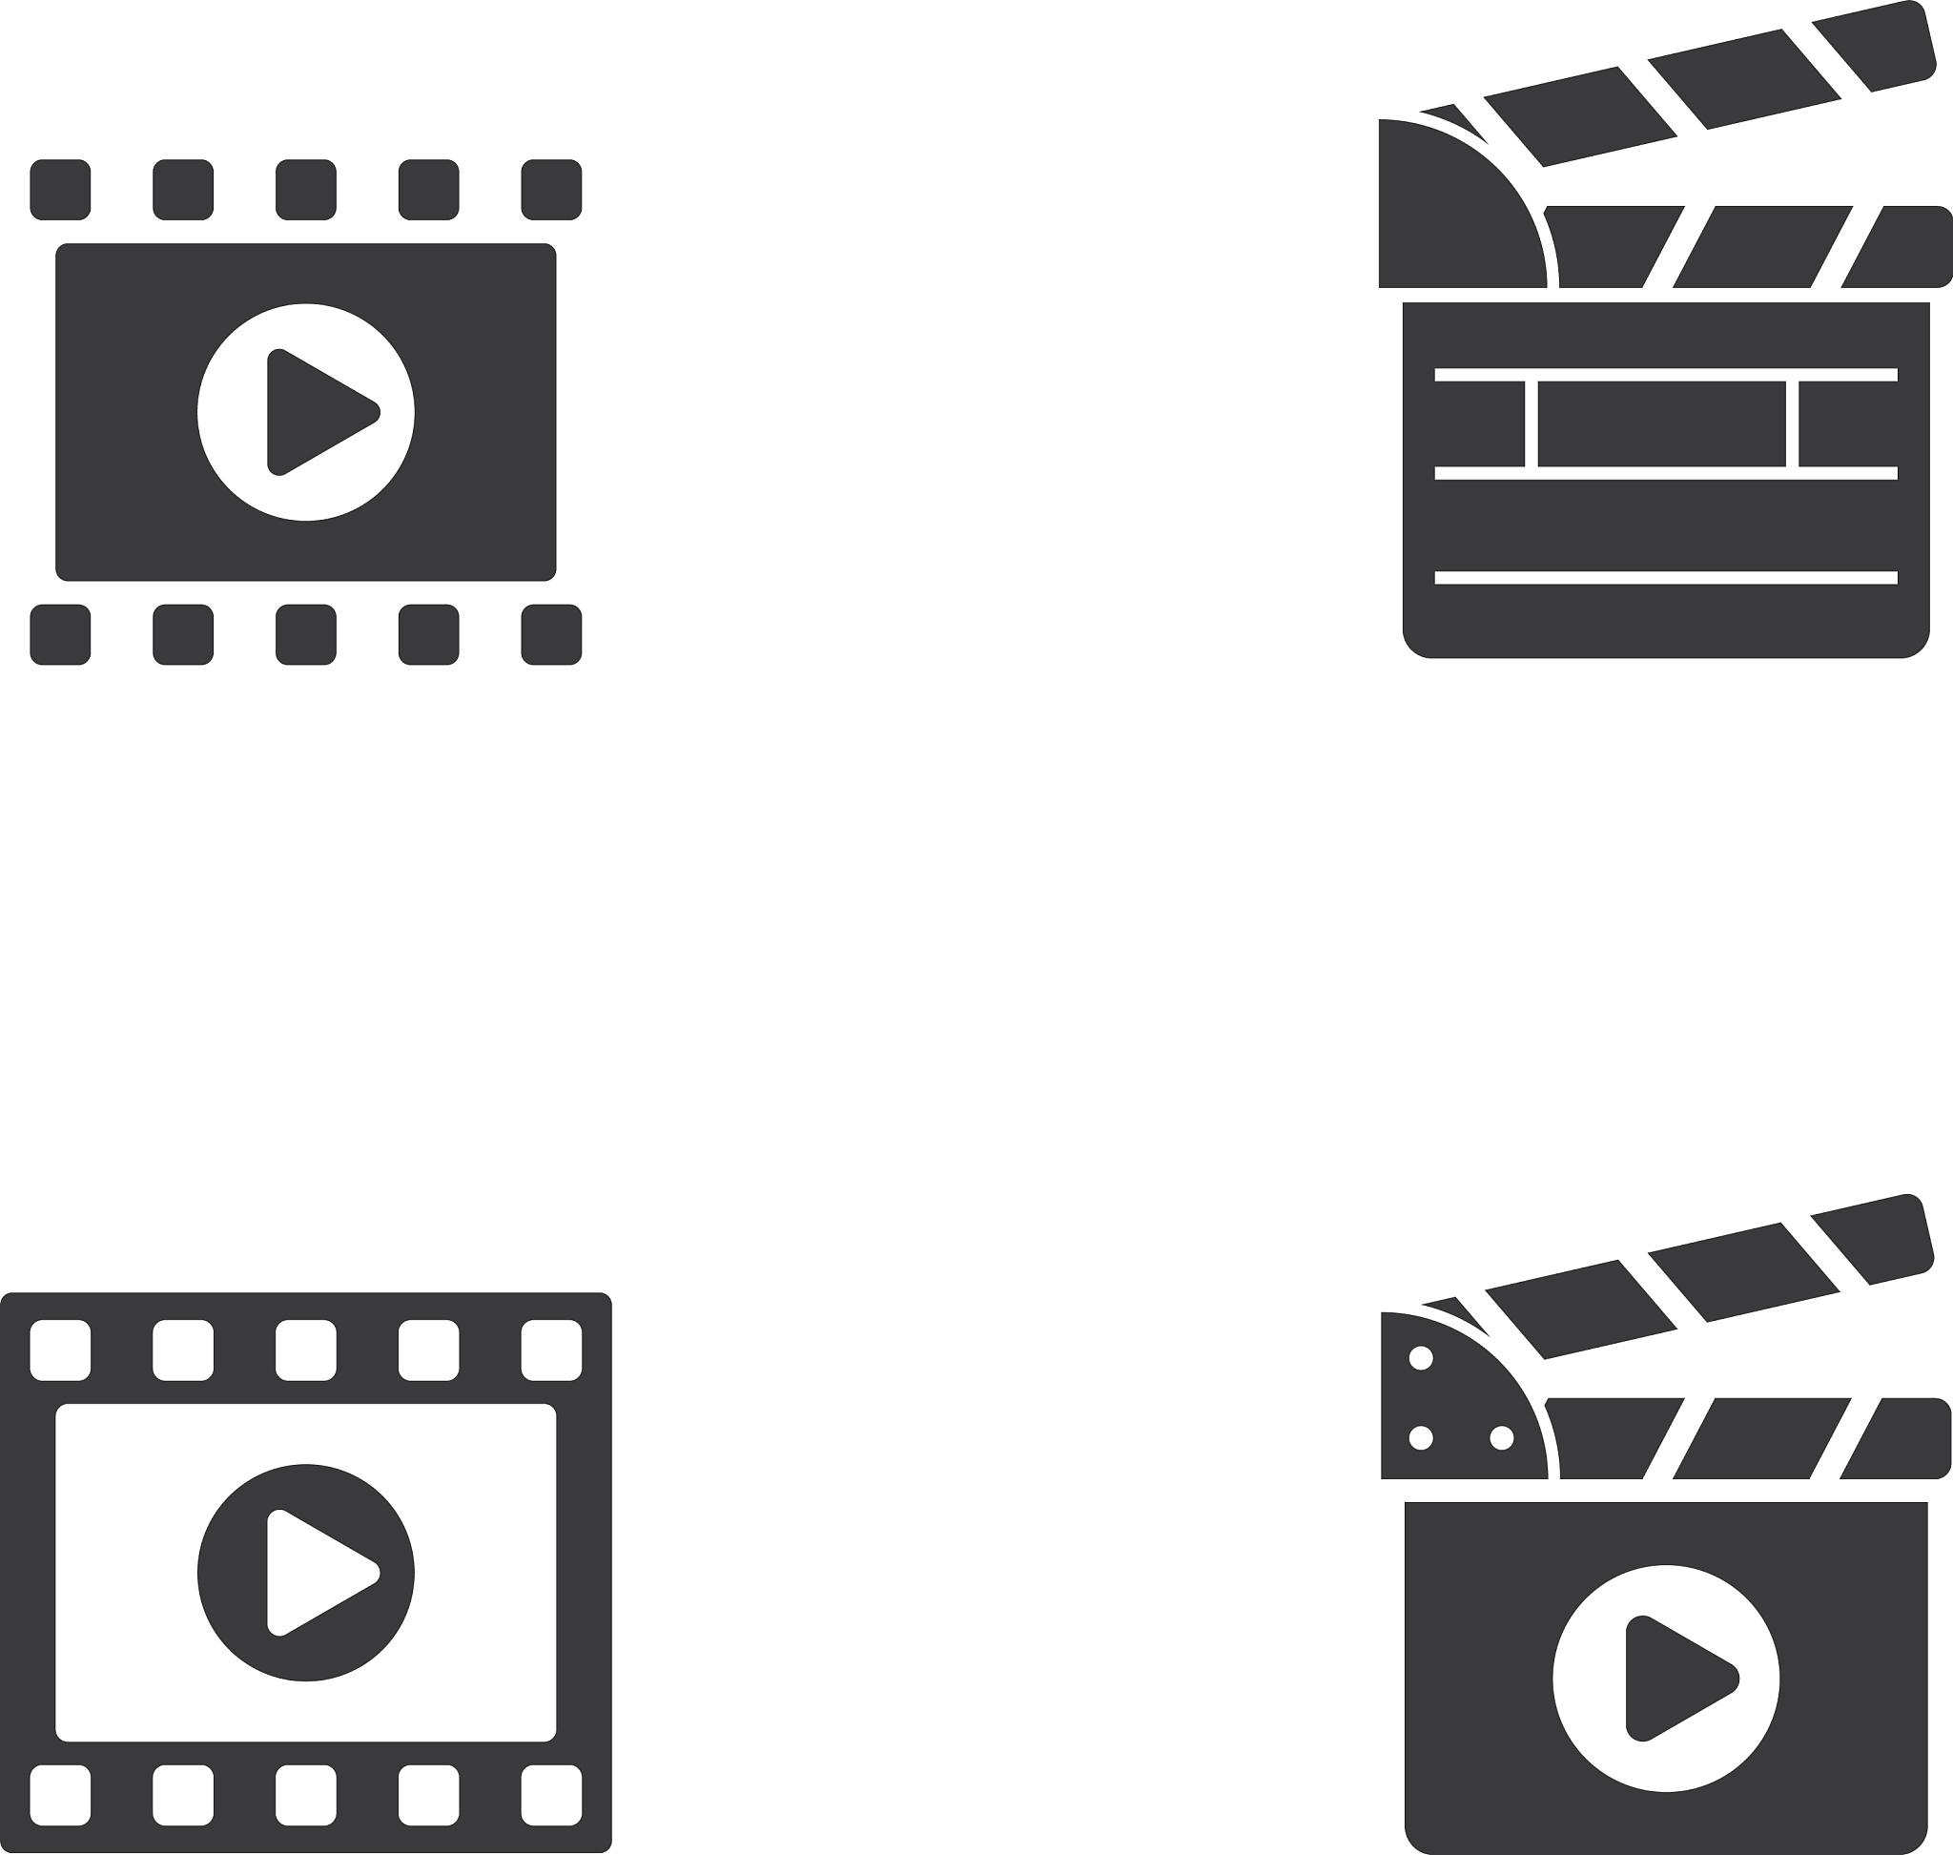
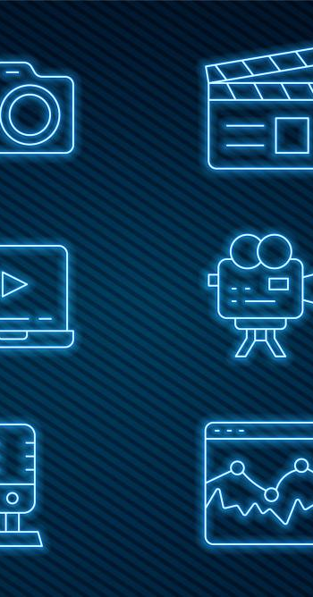
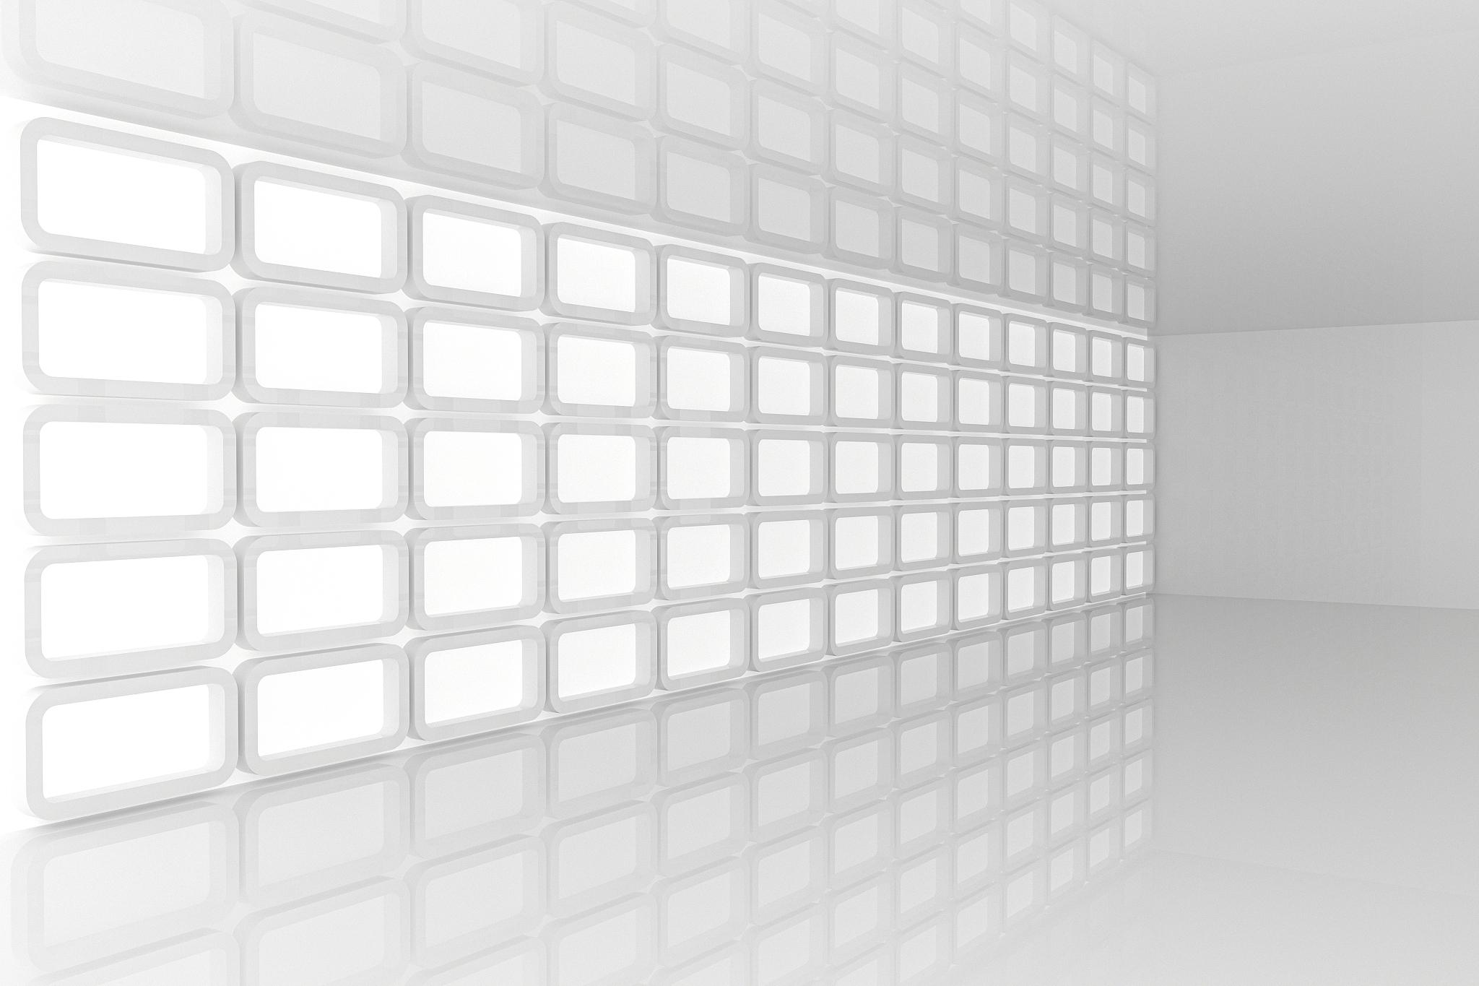
节点编辑器与图像纹理
图像纹理
图像纹理是一种将图像作为材质的纹理的方式。通过导入不同的图像并调整图像参数，可以制作出不同的纹理效果。
RGB颜色
RGB颜色模式是一种常用的颜色模式，它基于红、绿、蓝三种颜色的不同组合来表示不同的颜色。在OCTANE中，可以通过调整RGB颜色来制作不同的颜色效果。

Slide 21
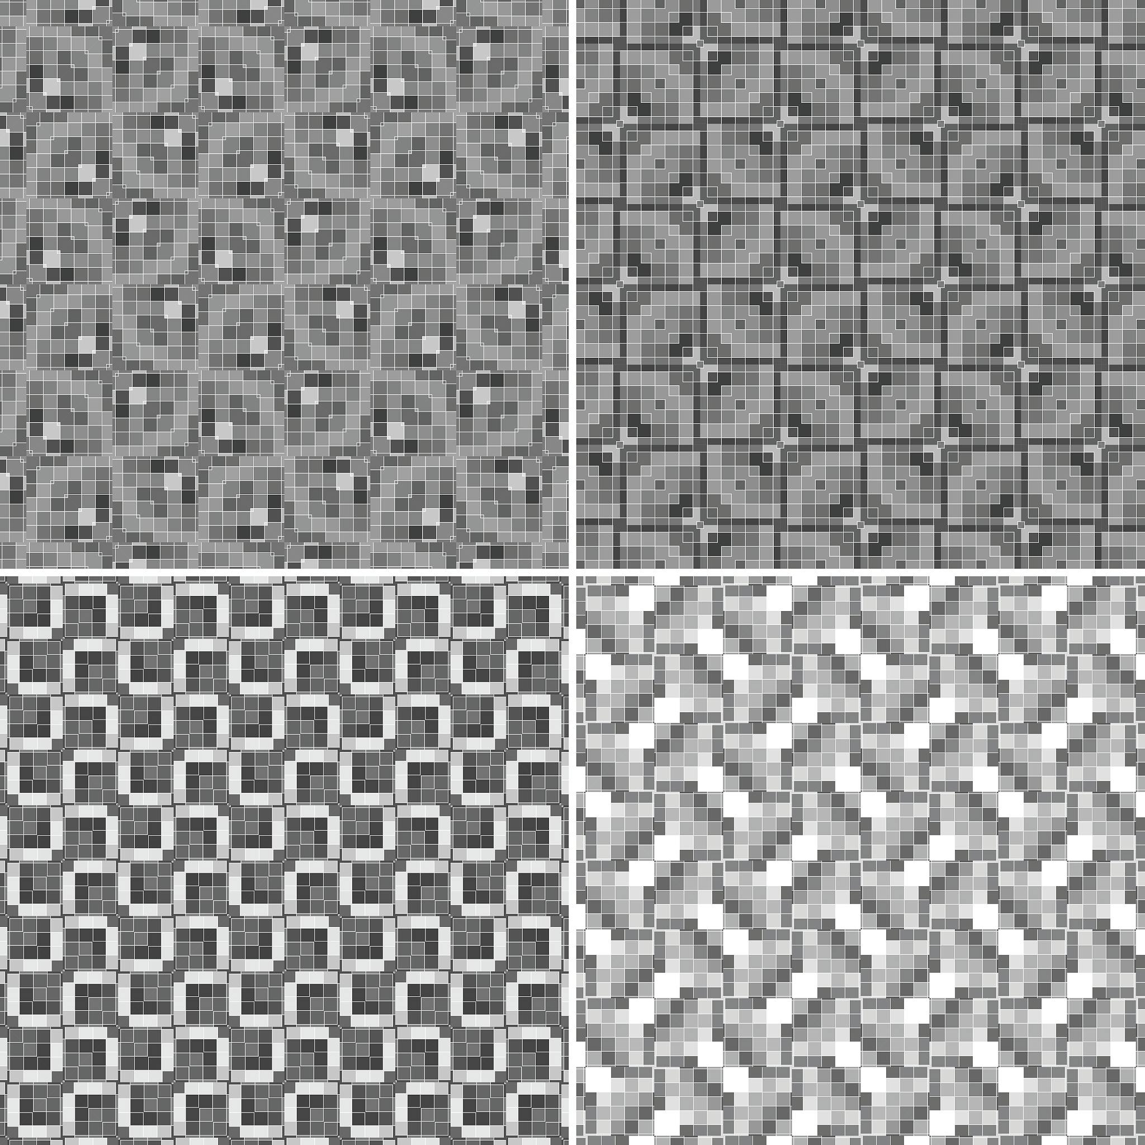
RGB颜色与棋盘格污垢
棋盘格污垢
棋盘格污垢是一种将不同种类的污渍组合在一起形成的特殊纹理。通过调整棋盘格的大小、形状和颜色等参数，可以制作出不同的棋盘格污垢效果。
其他纹理
除了棋盘格污垢之外，OCTANE还提供了其他多种纹理效果，例如噪声、模糊、高光等。通过调整这些纹理的参数和组合方式，可以制作出更加真实和丰富的纹理效果。

Slide 22
05
OC案例-化妆品建模与渲染

Slide 23
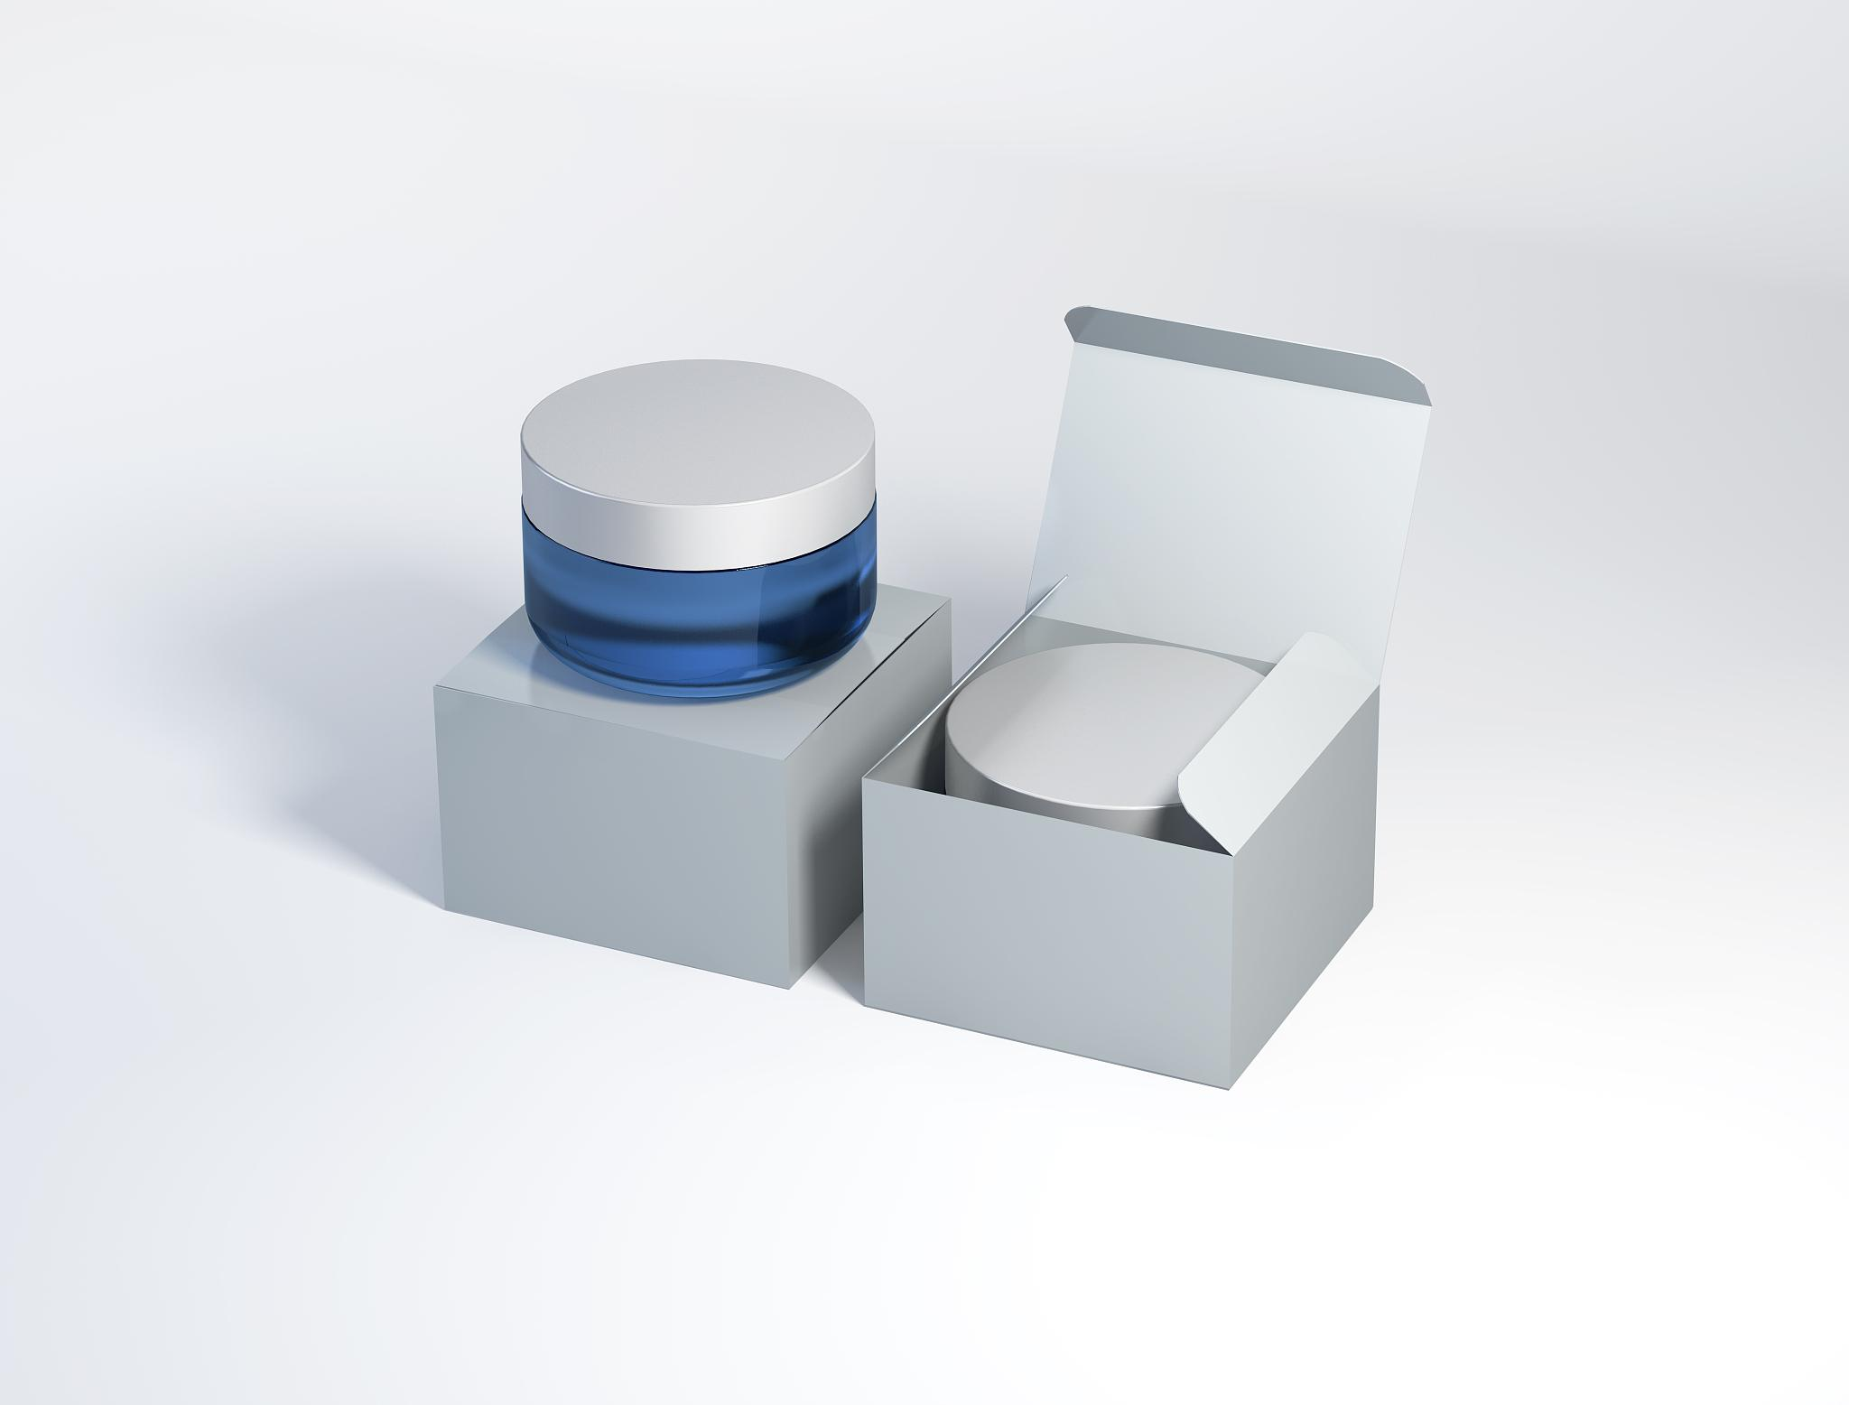
化妆品模型构建概述
化妆品的基本形状和结构设计
化妆品的模型构建主要包括瓶身、瓶盖、膏体等部分的形状和结构设计。需要考虑化妆品的实际使用情况和外观要求。
可编辑对象的转换
在C4D中，可以使用“C”键将选中的对象转换为可编辑对象，方便对其进行编辑和修改。
优化点和线
在构建化妆品模型时，需要对点和线进行优化，以确保模型的平滑度和连续性。可以使用“优化”命令对点进行优化，使用“连接”命令对线进行连接。

Slide 24
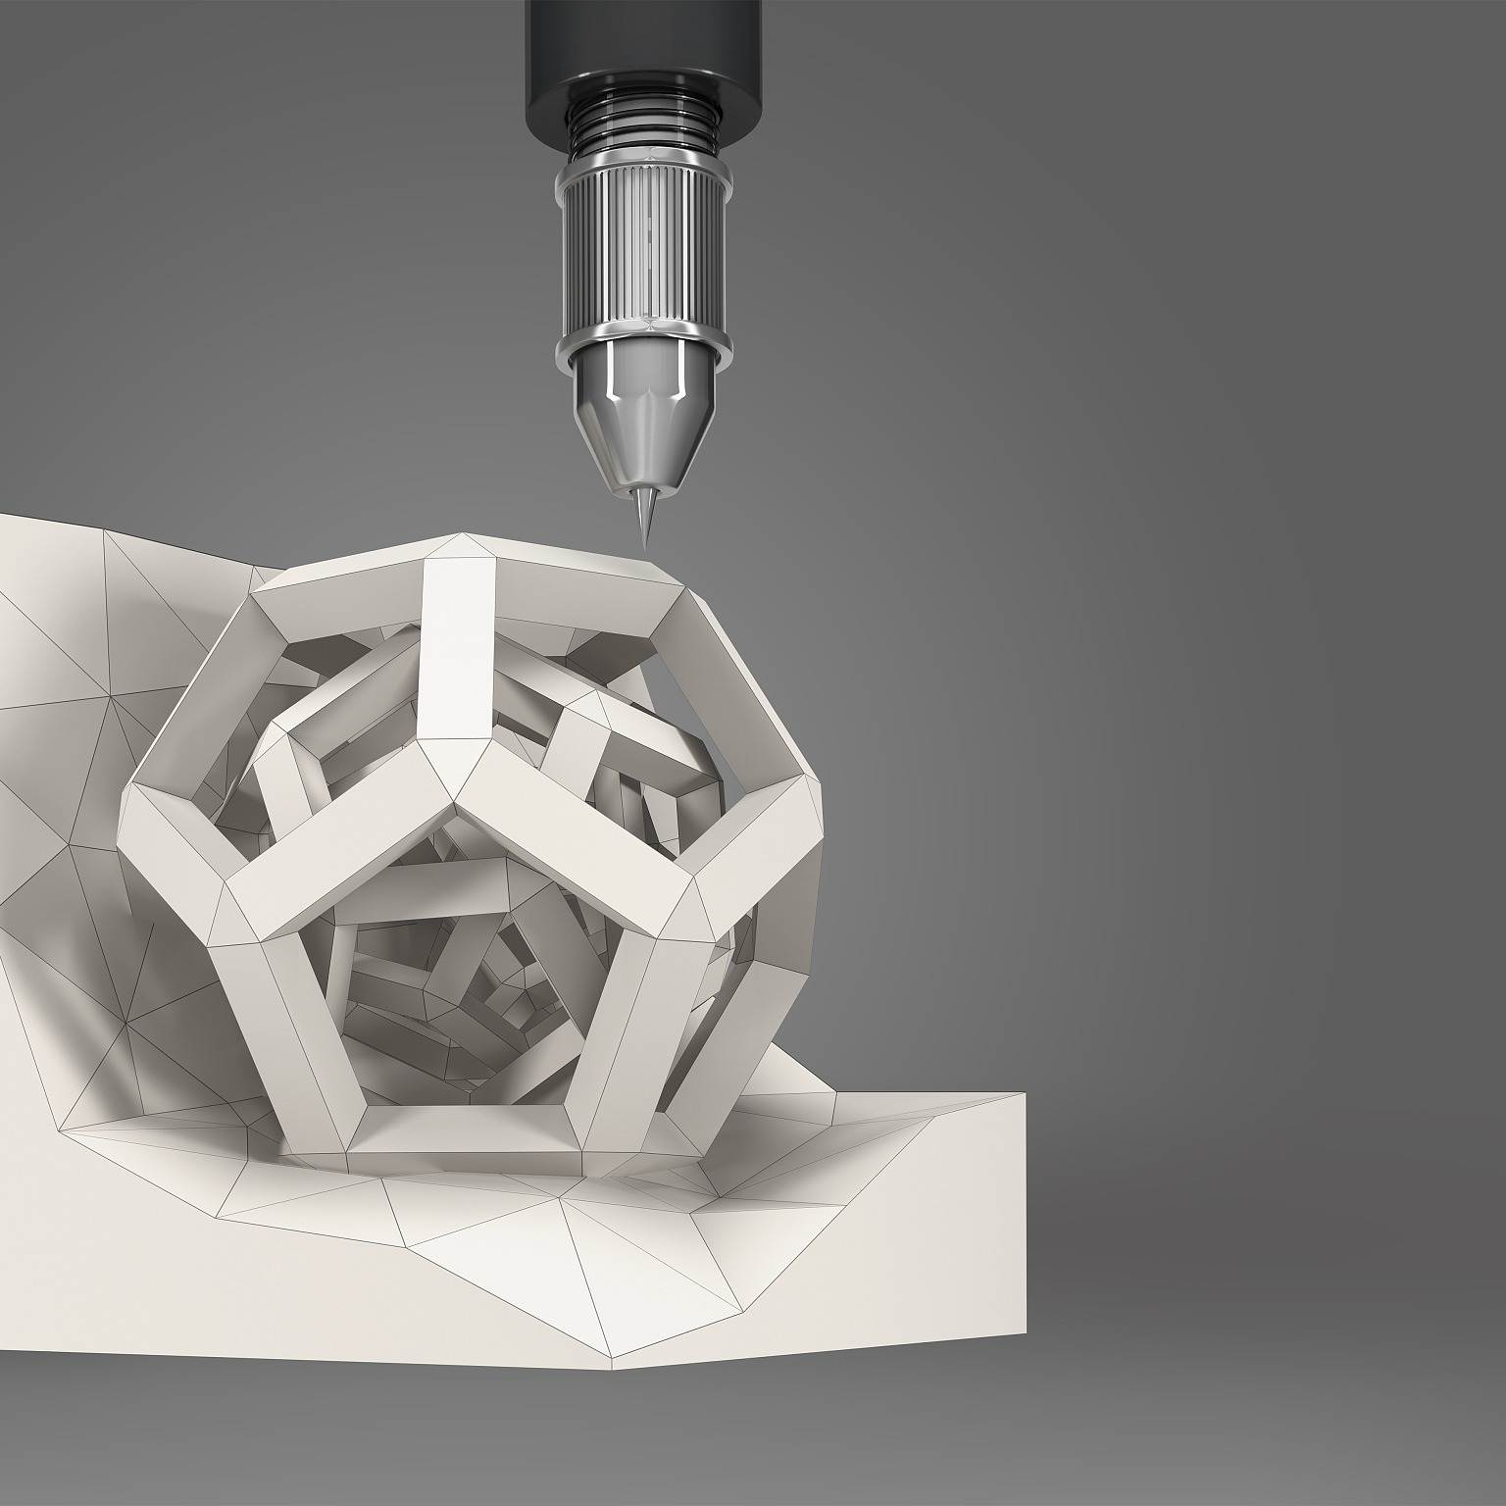
材质分配与细节添加
材质的分配
在化妆品模型中，不同部分需要赋予不同的材质。例如，瓶身可以赋予玻璃材质，膏体可以赋予塑料材质等。
细节的添加
为了增加化妆品模型的细节和真实感，可以添加一些小的细节元素，例如金属装饰、贴纸等。
颜色的调整
根据需要，可以对化妆品的颜色进行调整，例如改变瓶身的颜色、添加渐变色等。

Slide 25
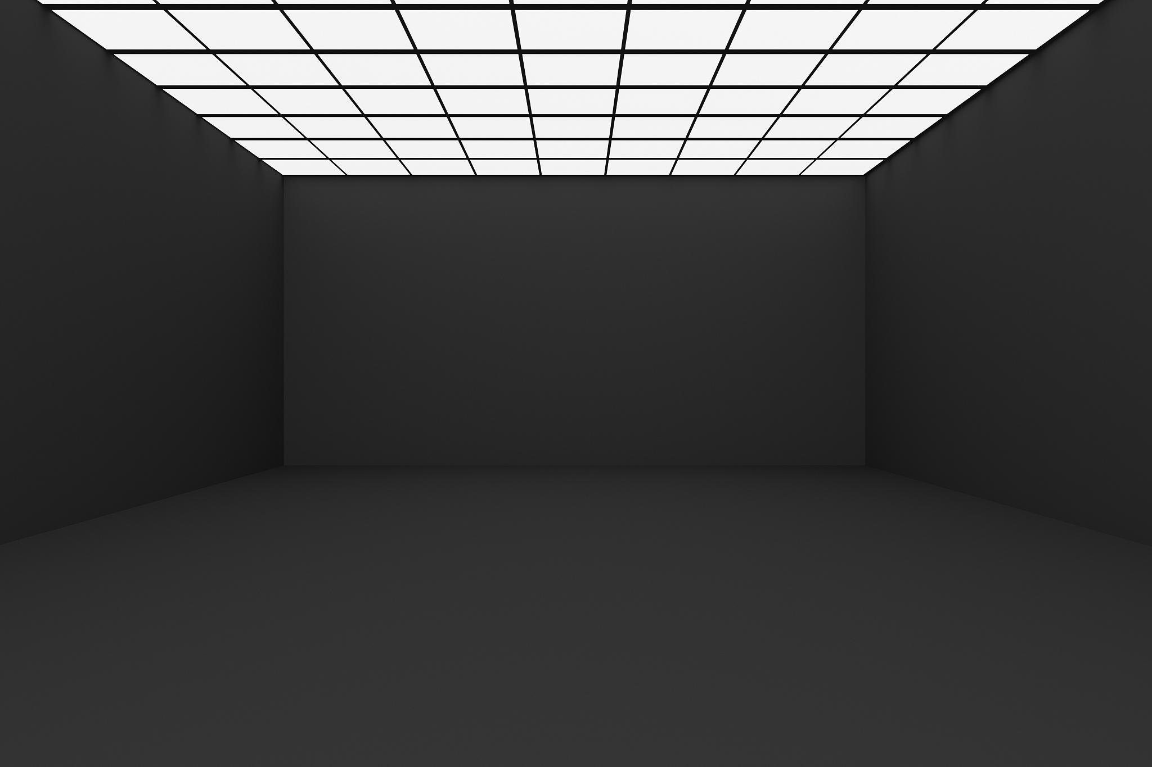
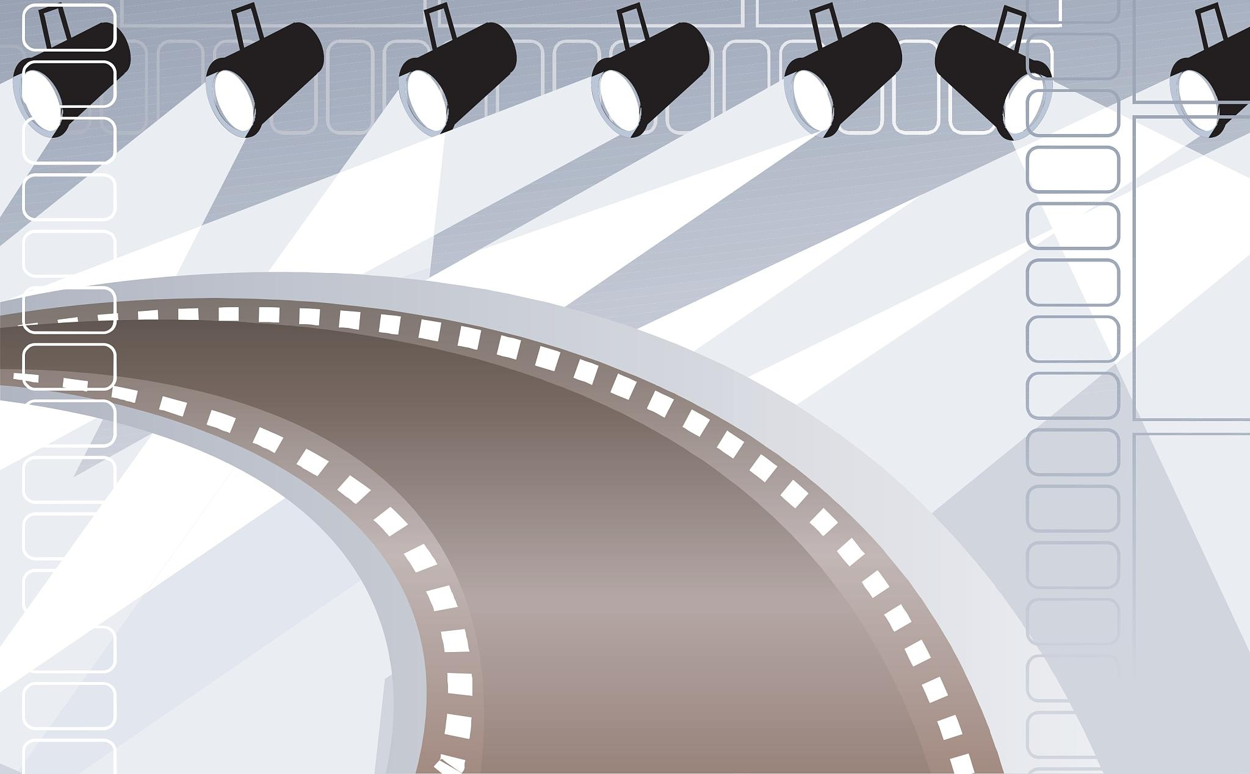
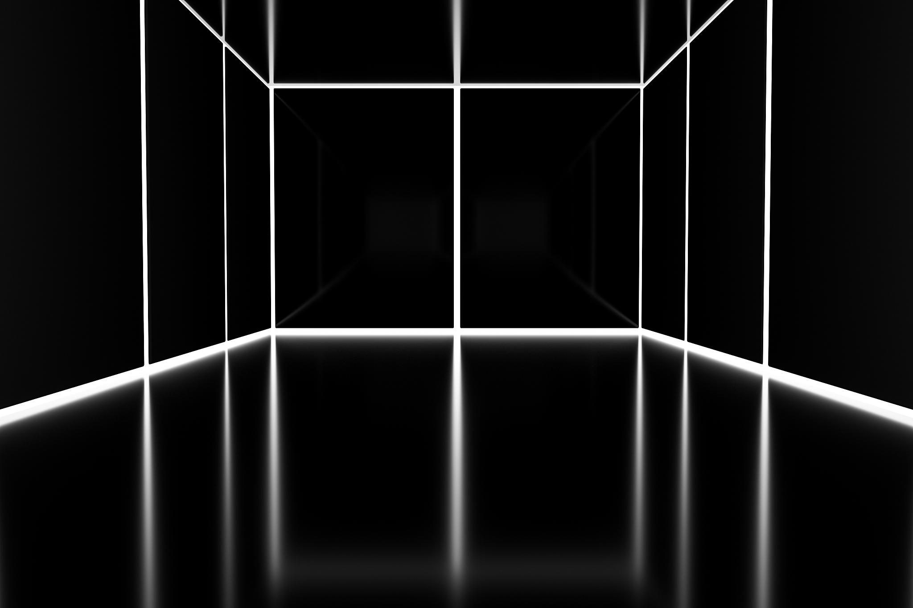
场景布置与灯光设置
场景的布置
灯光的设置
阴影的调整
在布置场景时，需要考虑化妆品的展示方式和背景等因素。可以使用C4D中的“环境”功能来添加背景和环境光。
在设置灯光时，需要考虑化妆品的照明效果和亮度等因素。可以使用C4D中的“灯光”功能来设置灯光效果和强度。
根据需要，可以对化妆品的阴影进行调整，以增加其立体感和真实感。可以使用C4D中的“阴影”功能来设置阴影强度和方向。

Slide 26
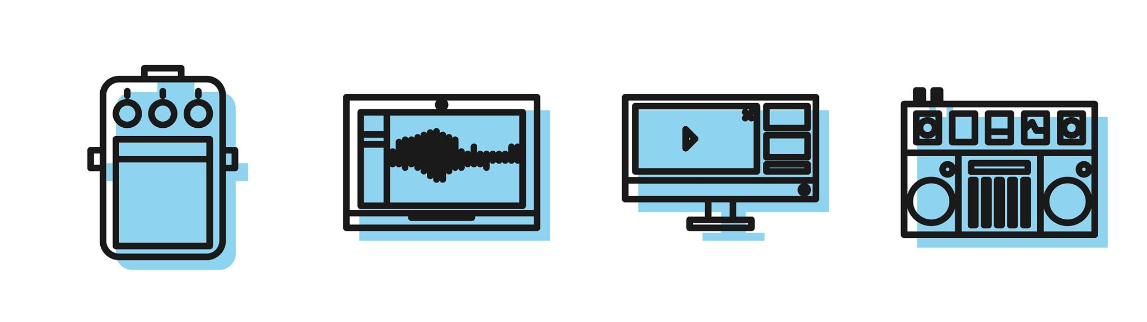
渲染输出与后期处理
后期处理
在后期处理时，可以使用一些图像处理软件来对渲染结果进行加工和处理，例如调整色彩、添加文字等。
渲染输出
在渲染输出时，需要使用Arnold渲染器来进行渲染输出。可以设置输出格式、分辨率等参数来满足不同的需求。
缓存的设置
为了提高渲染效率，可以使用缓存技术来存储和加载渲染结果。可以设置缓存大小、位置等参数来满足不同的需求。

Slide 27
06
阿诺德（Arnold）渲染器

Slide 28
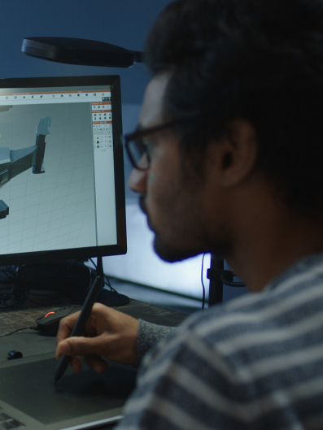
阿诺德选择与安装
01
下载阿诺德渲染器
首先需要下载阿诺德渲染器，它支持MAC和WIN平台。用户可以根据自己的需要选择合适的一个。
02
安装阿诺德渲染器
在下载完成后，用户需要解压文件并找到“win-R18.exe”文件。然后，以管理员身份运行该文件，并按照提示进行安装。
03
配置阿诺德渲染器
在安装完成后，用户需要进入“aspirin”文件夹，并复制其中的两个文件。然后，用户需要找到C4D安装目录，并将这两个文件粘贴到相应的文件夹中。

Slide 29
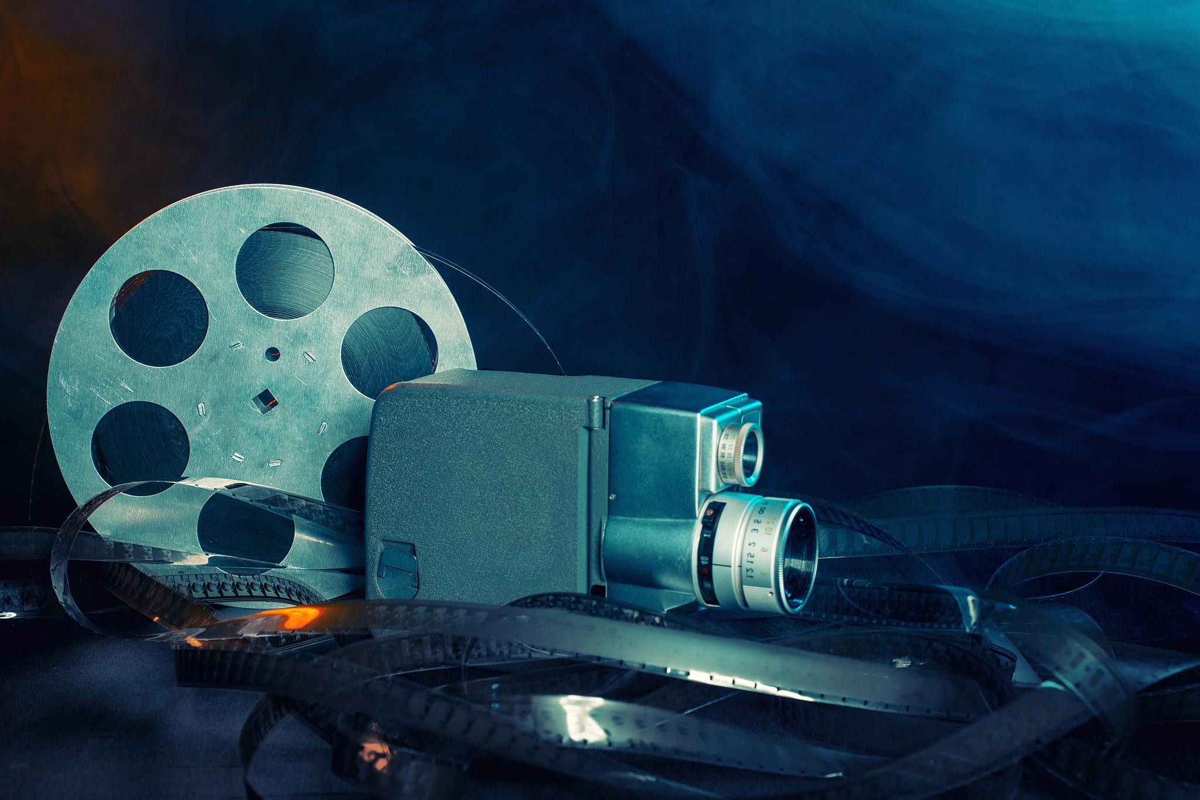
阿诺德优势与缺点
优势
阿诺德渲染器的优势在于其渲染质量超级写实，特别是对于人物皮肤的表现和雾气、烟雾渲染等方面，其它渲染器无法与之匹敌。此外，阿诺德渲染器的和谐版本发布速度也非常快。
缺点
阿诺德渲染器的缺点在于其学习难度大，参数多，需要一定的时间进行学习和掌握。此外，它的渲染速度相对较慢，需要靠CPU进行渲染。

Slide 30
阿诺德布局与工作流程
布局
阿诺德渲染器的布局包括命令栏、摄像机、灯光、天空、材质等参数和工具。用户可以通过拖动的方式将它们放置在合适的位置，方便在渲染时进行调整。
工作流程
阿诺德渲染器的工作流程包括打开场景、切换渲染器、调整灯光和材质等参数、渲染图像等步骤。用户需要按照正确的顺序进行操作，才能得到正确的渲染结果。
节点编辑
在阿诺德渲染器中，用户可以编辑节点来控制材质和灯光等参数。例如，用户可以编辑标准材质节点来控制对象的颜色、纹理等属性，或者编辑灯光节点来控制灯光的位置、强度等属性。

Slide 31
07
总结

Slide 32
课程重点内容回顾总结
01.
02.
03.
阿诺德渲染器
材质制作
灯光设置
阿诺德渲染器是一款高质量的渲染器，它支持多种平台，包括Mac和Windows。该渲染器具有许多功能和参数，可以制作出非常逼真的效果。
在课程中，学生们学习了如何制作各种材质，包括光泽材质、透明材质和混合材质等。这些材质的制作需要调整各种参数和设置，以产生所需的效果。
灯光设置是制作场景中重要组成部分。在课程中，学生们学习了如何设置灯光，包括区域光、日光等。灯光的设置对场景的渲染效果有很大的影响。

Slide 33
学生掌握情况与反馈应对
01
02
03
学生掌握情况
学生反馈
应对措施
通过课程的学习和实践操作，学生们对阿诺德渲染器和C4D软件的操作有了更深入的了解和掌握。他们能够制作出各种特效和场景，并且学会了如何调整参数和设置以获得最佳效果。
在教学过程中，学生们对阿诺德渲染器的功能和效果表示了极大的兴趣和认可。他们普遍认为阿诺德渲染器的学习难度较大，但一旦掌握，就能够制作出非常出色的效果。
针对学生们的问题和反馈，教师及时进行了指导和解答，并且提供了大量的示例和案例以供学生们学习和参考。同时，教师还鼓励学生们多加练习和实践，以便更好地掌握阿诺德渲染器的功能和操作。

Slide 34
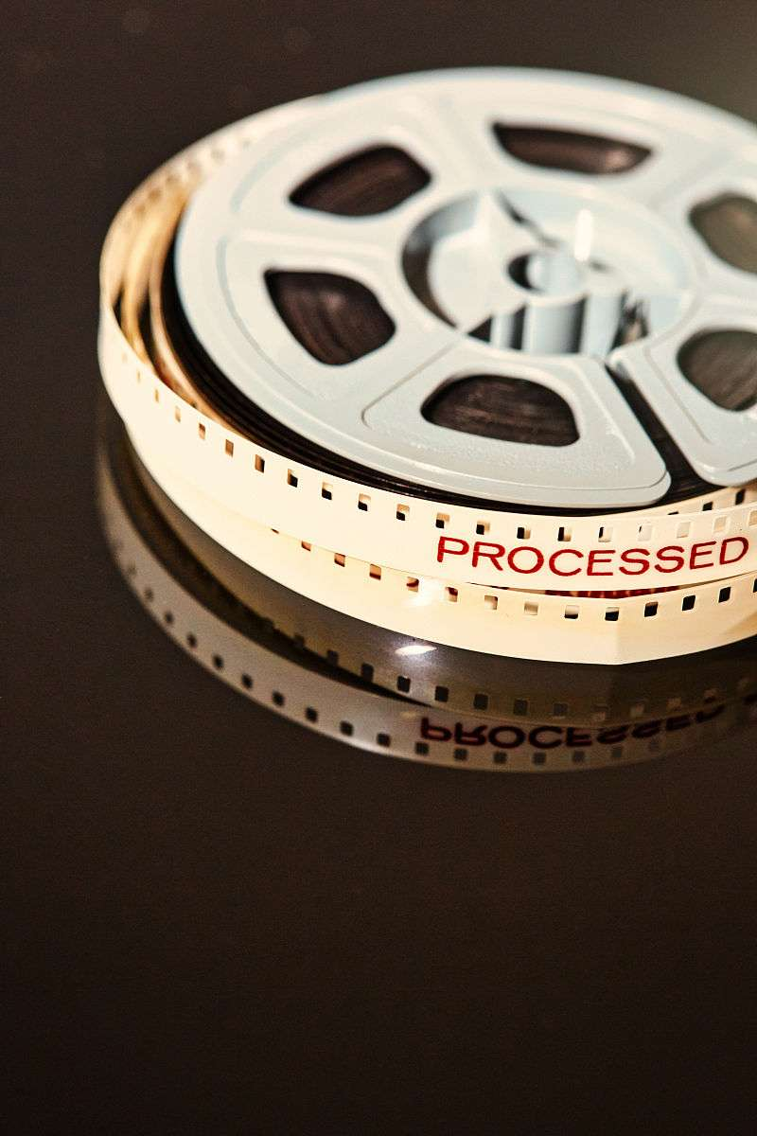
未来学习方向与建议
学习方向
未来学生们可以进一步学习阿诺德渲染器的其他功能和参数，例如体积雾、皮肤纹理等。同时，他们也可以探索其他类型的特效制作和场景设计，以拓展自己的视野和技能范围。
建议
建议学生们多参加实践活动和案例学习，以便更好地掌握阿诺德渲染器的功能和操作。此外，他们还可以寻求外部资源和帮助，例如参加培训课程、阅读专业书籍等，以不断提升自己的专业能力。

Slide 35
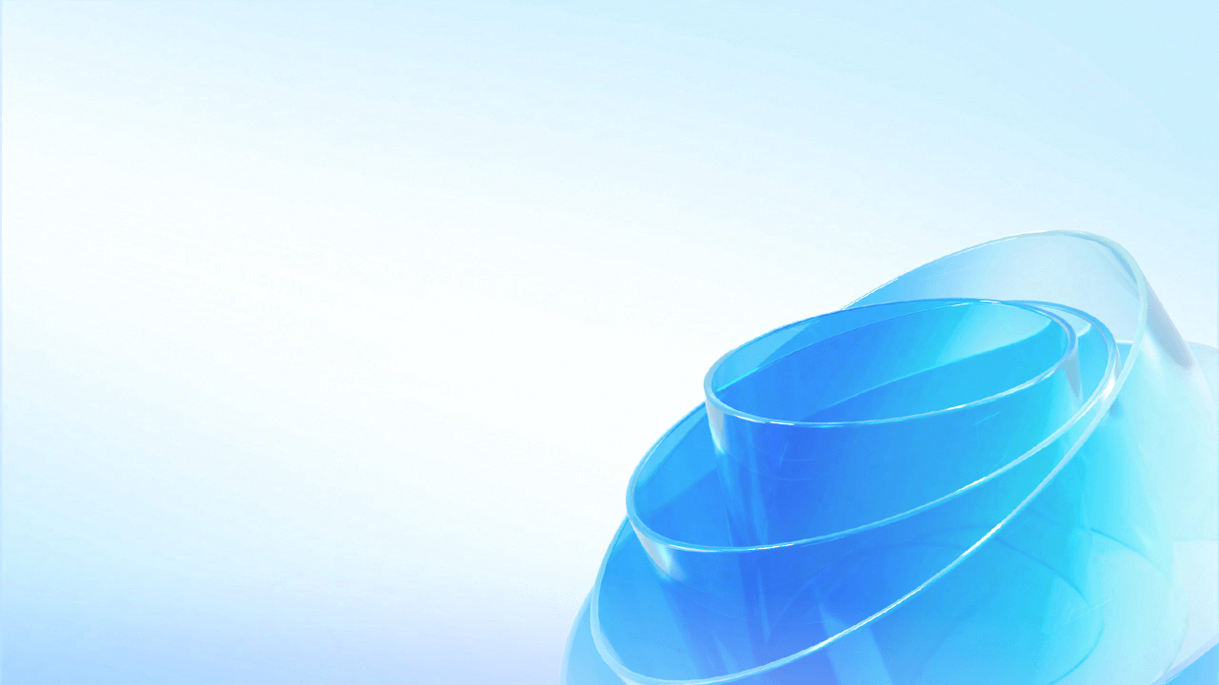
THANKS
感谢观看

Slide 36
01
引言

Slide 37
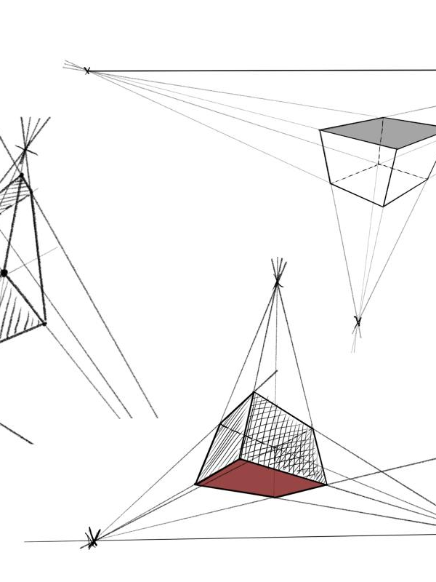
课程目标与意义
01
掌握阿诺德材质与灯光
通过本节课的学习，学员将掌握阿诺德材质与灯光的基本知识和使用方法，能够在3D渲染中准确理解和应用材质与灯光的关系。
02
理解材质与灯光对渲染的影响
材质与灯光是3D渲染中最重要的因素之一。通过本节课的学习，学员将理解材质与灯光对渲染结果的影响，并能够根据需求准确调整材质与灯光参数。
03
提高渲染效率
通过优化材质与灯光设置，可以提高3D渲染的效率和质量。学员将通过实践学会如何优化设置，以提高渲染效率。

Slide 38
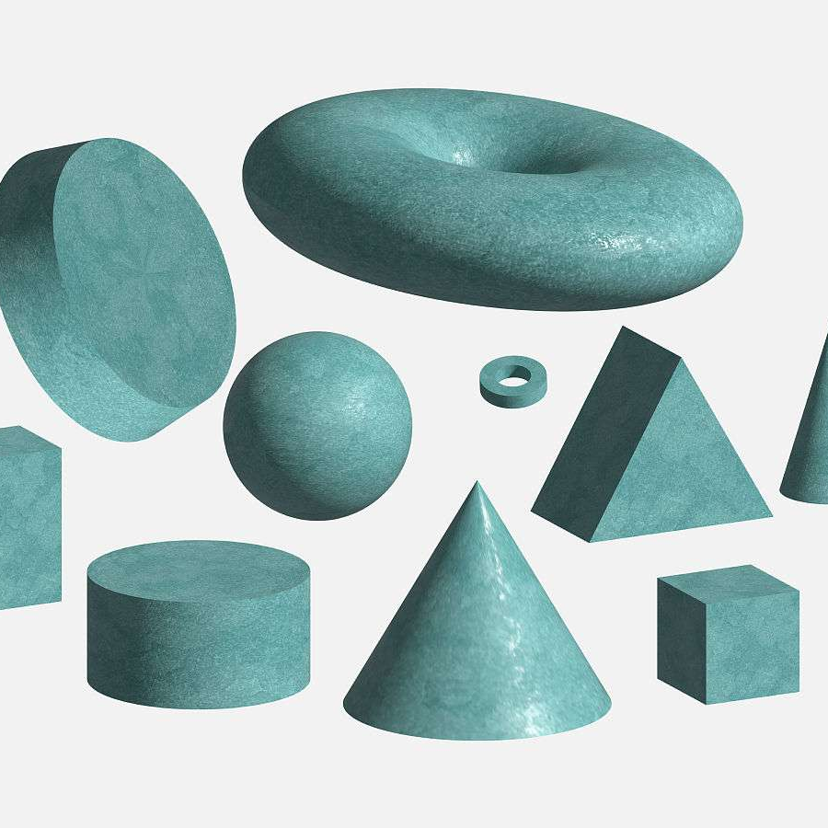
授课内容概览
阿诺德材质网络
材质属性
灯光类型
介绍阿诺德材质网络的基本结构和节点，包括标准表面、bump2d、noise等节点的功能和作用。
详细讲解阿诺德材质的各种属性，包括颜色、纹理、透明度、折射率等，以及这些属性对材质外观的影响。
介绍阿诺德灯光的基本类型和属性，包括方形区域光、圆柱灯光、圆盘灯光等，以及这些灯光类型对场景照明的影响。

Slide 39

学习方法与建议
理论结合实践
01
学员在学习过程中应结合理论学习和实践操作，通过实践应用所学知识。
独立思考与探索
02
学员应独立思考、积极探索，尝试不同的材质与灯光设置，比较效果并总结经验。
交流与分享
03
学员在学习过程中应互相交流、分享经验，共同提高学习效果。

Slide 40
02
Mip映射与透明材质

Slide 41
Mip映射原理
应用场景
Mip映射可以应用于所有需要处理不同距离物体呈现不同细节的场景，例如游戏、电影等。
核心特征
当物体的景深方向位置发生变化时，Mip映射根据不同的远近来贴上不同大小的材质贴图。
优点
Mip映射可以节省系统资源，提高渲染速度，同时产生更好的视觉效果。

Slide 42
透明材质制作
透明材质属性
透明材质具有折射、透射、反射等属性，其中折射和透射是影响透明材质外观的两个重要属性。
折射
折射是光线在穿过不同介质时发生的偏移现象。在透明材质制作中，折射可以用来模拟光线在物体内部的传播路径。
透射
透射是光线穿过物体时发生的传输现象。在透明材质制作中，透射可以用来模拟光线在物体内部的传输过程。

Slide 43
透明材质应用
玻璃材质
水材质
其他应用
透明材质可以很好地模拟玻璃材质的外观和质感。例如，可以提高Transmission（透射）数值，并给物体加一个Arnold标签，关闭Opaque（不透明度），以得到正确的玻璃材质效果。
透明材质也可以用来制作水材质。通过调整折射和透射属性，可以模拟出不同深度的水的效果。
透明材质还可以应用于其他各种场景，例如制作宝石、制作特殊效果等。

Slide 44
03
次表面与自发光属性

Slide 45
次表面散射原理
光线在物体内部发生散射
当光线进入物体时，它会在物体内部发生散射。这意味着光线会向各个方向传播，而不仅仅是在表面反射。这种散射现象使得物体呈现出一种朦胧的视觉效果。
多次散射
在物体内部发生的光线散射可能会经过多次反射和折射，每次反射和折射都会使得光线向各个方向传播。这种多次散射会使得物体的颜色变得更加复杂和真实。
光线路径
光线路径是指光线在物体内部的传播路径。当光线从一个地方移动到另一个地方时，它会经过许多不同的路径。这些路径的长短和颜色都会影响物体的视觉效果。

Slide 46
次表面属性调整
调整次表面权重
次表面权重控制次表面效果的强度。增加权重值会使颜色变得更深，减少权重值会使颜色变浅。可以通过调整次表面权重来控制物体的颜色强度。
调整半径值
半径值控制每个采样影响的范围。增加半径值可以使光线“钻”得更深，得到更强烈的效果。可以通过调整半径值来控制光线的传播范围和强度。
选择合适的材质
在次表面属性中，选择合适的材质也很重要。不同的材质会对光线的传播产生不同的影响，从而呈现出不同的视觉效果。

Slide 47
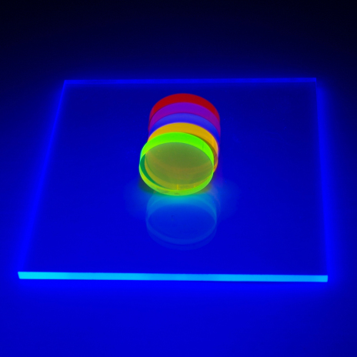
自发光属性
自发光材质
自发光材质是指能够自行发光的材质。这种材质在黑暗中能够发出微弱的光线，从而照亮周围的物体。
发光颜色
自发光材质可以发出不同颜色的光线。可以通过调整发光颜色来控制光线的颜色效果。
发光强度
自发光材质的发光强度可以控制光线的亮度。可以通过调整发光强度来控制光线的亮度大小。

Slide 48
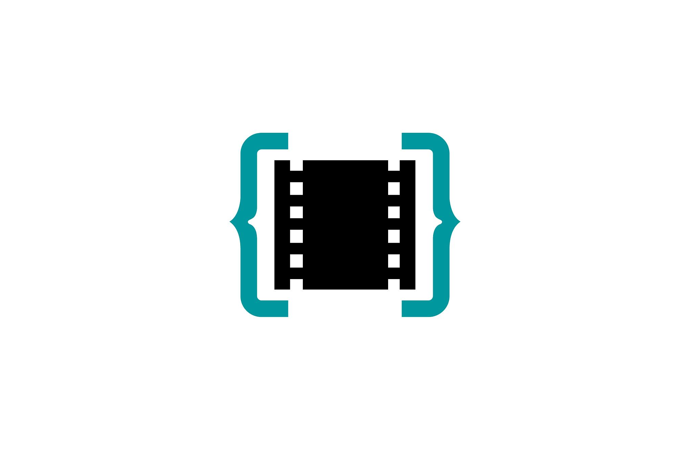
凹凸贴图应用
凹凸贴图参数
凹凸贴图有一些重要的参数可以设置，如深度、强度和颜色等。这些参数可以控制凹凸贴图的强度和表现形式。
凹凸贴图原理
凹凸贴图是一种用于模拟不完美表面的纹理贴图。它可以通过扰乱光线路径和颜色来模拟出凹凸不平的表面效果。
凹凸贴图应用
凹凸贴图可以应用于各种场景和物体上，如建筑、自然风景和人物等。它可以增加物体的细节和真实感，使其更加生动和具有立体感。

Slide 49
04
法线贴图与网格灯光

Slide 50
法线贴图基础
法线贴图的概念
法线贴图的制作
法线贴图在Arnold中的作用
法线贴图是一种基于RGB通道的贴图，它定义了物体表面的凹凸程度和细节。在渲染时，法线贴图可以与灯光和材质产生交互，产生更加真实的效果。
制作法线贴图需要使用到3D设计软件，如Maya、3ds Max等。制作好的法线贴图需要保存为相应的格式，如.jpg、.png等，才能在Arnold中加载使用。
在Arnold中，法线贴图可以被用于控制物体的表面细节和光影效果。通过加载不同的法线贴图，可以改变物体的外观和质感。

Slide 51
法线贴图应用实例
实例一
01
在场景中添加一个使用法线贴图的球体，可以看到球体表面呈现出许多细节和凹凸效果。通过调整法线贴图的强度和方向，可以改变球体的外观和质感。
实例二
02
在一个房间内添加多个使用不同法线贴图的物体，可以看到房间内的光影效果变得更加真实。通过调整每个物体的法线贴图参数，可以营造出不同的氛围和效果。
实例三
03
制作一个使用法线贴图的场景动画，通过改变法线贴图的强度和方向，可以让场景中的物体呈现出不同的变化和效果。

Slide 52
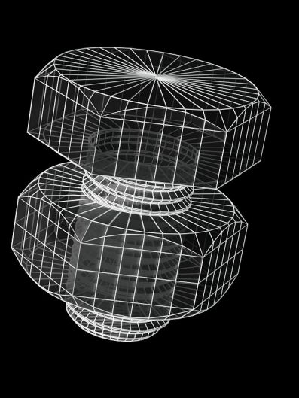
网格灯光基础
01
网格灯光的概念
网格灯光是一种可以模拟任意形状光源的灯光类型。它可以通过将网格对象作为光源来创建复杂的照明效果。
02
网格灯光的制作
制作网格灯光需要使用到3D设计软件，如Maya、3ds Max等。制作好的网格灯光需要保存为相应的格式，如.obj、.fbx等，才能在Arnold中加载使用。
03
网格灯光在Arnold中的作用
在Arnold中，网格灯光可以被用于控制场景的照明效果。通过加载不同的网格灯光文件，可以改变场景的照明条件和氛围。

Slide 53
网格灯光应用实例
实例一
在场景中添加一个使用网格灯光的吊灯对象，可以看到吊灯周围产生了正确的照明效果。通过调整网格灯光的亮度和颜色等参数，可以改变场景的照明条件和氛围。
实例二
在一个房间内添加多个使用不同网格灯光的物体对象，可以看到房间内的照明效果变得更加真实和复杂。通过调整每个物体的网格灯光参数，可以营造出不同的氛围和效果。
实例三
制作一个使用网格灯光的场景动画，通过改变网格灯光的亮度和颜色等参数，可以让场景中的物体呈现出不同的变化和效果。

Slide 54
05
聚光灯与平行光

Slide 55
聚光灯基础
01.
02.
03.
聚光灯的创建
聚光灯的参数
聚光灯的视觉效果
在C4D中，可以选择“插件”菜单下的“C4DtoA”选项，然后选择“Arnold light”下的“spot_light”来创建聚光灯。
聚光灯有“Cone angle（锥角）”、“Penumbra angle（暗角）”、“Aspect radio（纵横比）”、“Drop off（衰减）”、“Radio（半径）”等参数，这些参数会影响聚光灯的强度和范围。
聚光灯可以产生明显的阴影效果，并且可以通过调整参数来模拟不同的光源效果，如模拟太阳光等。

Slide 56
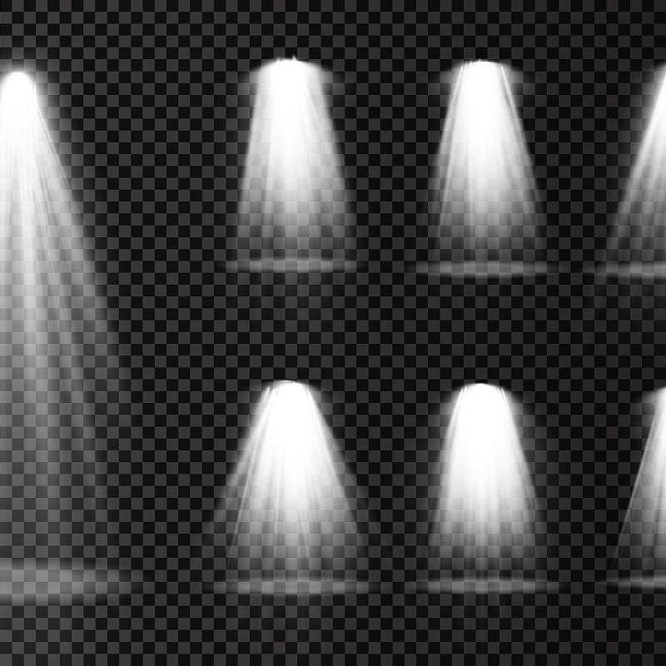
聚光灯特殊参数
亮度
聚光灯的亮度可以通过调整“Intensity（强度）”参数来控制，值越高则灯光越亮。
色彩
聚光灯的色彩可以通过调整“Color（颜色）”参数来控制，可以使用常量颜色或纹理来定义灯光颜色。
光线分布
聚光灯的光线分布可以通过调整“Angle（角度）”参数来控制，值越大则光线分布越广，阴影边缘越柔和。

Slide 57
平行光基础
平行光的创建
在C4D中，可以选择“创建”菜单下的“Arnold sky”选项来创建平行光。
平行光的参数
平行光有“Angle（角度）”参数，该参数会影响灯光的尺寸和强度分布。
平行光的视觉效果
平行光可以模拟无限远处的光源效果，常用于模拟太阳光等。

Slide 58
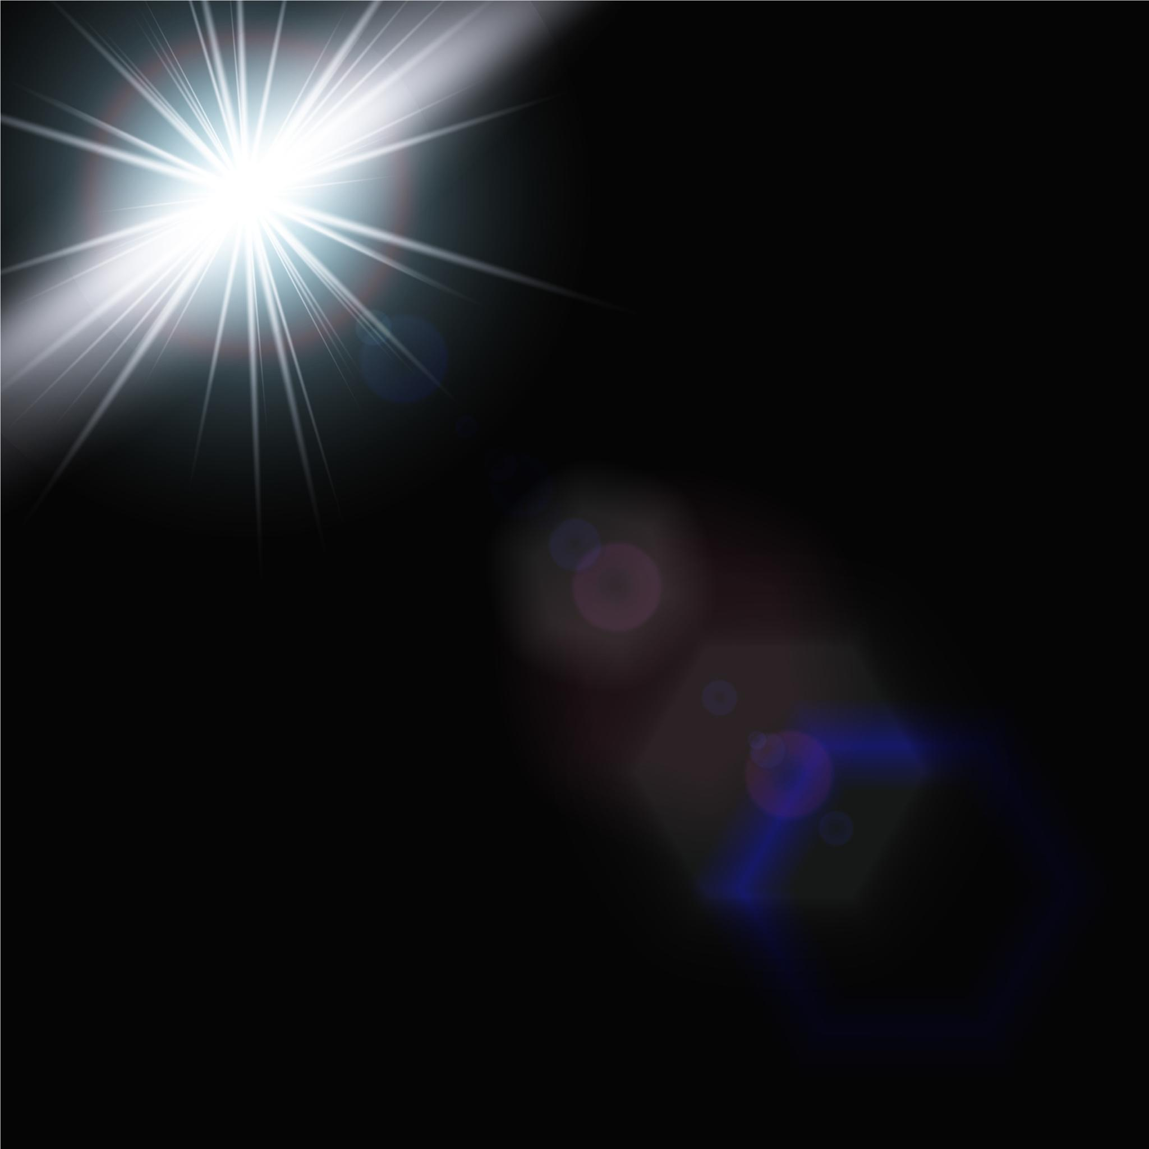
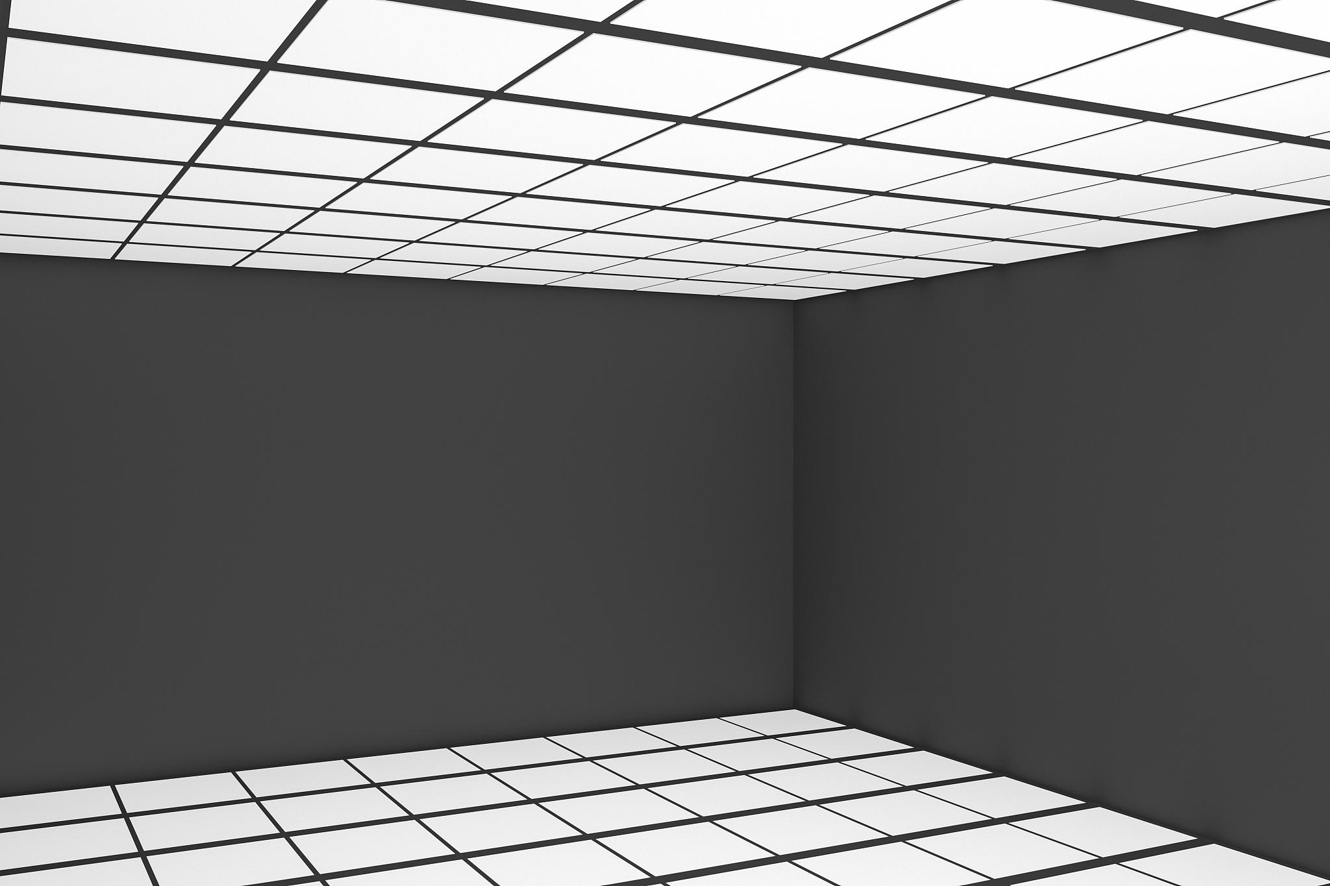
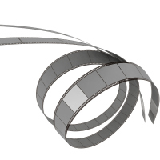
平行光应用案例
太阳光模拟
室内照明模拟
特殊效果制作
使用平行光可以模拟太阳光的效果，通过调整灯光强度和颜色等参数来模拟真实太阳光的效果。
使用平行光可以模拟室内照明的效果，通过调整灯光强度和颜色等参数来模拟不同的室内光源效果。
使用平行光还可以制作一些特殊效果，如制作光影交错的效果等。

Slide 59
06
点光与IES灯光

Slide 60
点光基础
点光概念
点光是一种类似于泛光灯的灯光类型，它的光线从一个小而明亮的点发出，向四面八方传播。在场景中，点光通常用于模拟灯泡、烛光等光源。
点光属性
点光具有一些特殊的属性，如亮度、颜色、大小等。这些属性可以通过在点光编辑器中调整相关参数来控制。
点光应用
点光在场景中有着广泛的应用，它可以用于照明物体、创造氛围等。例如，可以用点光来模拟灯泡的发光效果，或者用来照亮场景中的某个局部。

Slide 61
IES灯光基础
IES灯光概念
IES灯光属性
IES灯光应用
IES灯光是一种具有真实感的灯光类型，它可以根据现实中的IES灯光配置文件来改变灯光的分布及传播方式。通过IES灯光，可以模拟现实中各类灯具的复杂照明效果。
IES灯光具有一些特殊的属性，如亮度、颜色、传播方式等。这些属性可以通过在IES灯光编辑器中调整相关参数来控制。
IES灯光在场景中有着广泛的应用，它可以用于模拟各种灯具的发光效果、创造真实的照明氛围等。例如，可以用IES灯光来模拟房间中的台灯发光效果，或者用来照亮场景中的某个局部。

Slide 62
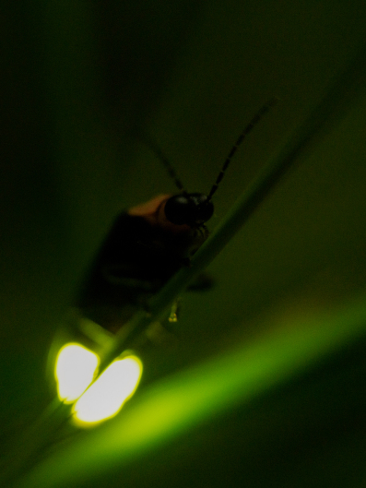
萤火虫现象与解决方案
01
萤火虫现象
在灯光渲染中，可能会出现一种类似于萤火虫发光的现象。这种现象通常是由于灯光设置不当或者场景中的物体过多导致的。
02
解决方案
针对萤火虫现象，可以采取一些解决方案。一种常见的解决方案是调整灯光的采样设置，通过增加采样数量来提高渲染质量。另外，也可以通过优化场景中的物体布局来减少萤火虫现象的发生。
03
注意事项
在处理萤火虫现象时，需要注意不要过度增加采样数量，以免导致渲染时间过长或者占用过多资源。同时，也需要根据实际情况选择合适的解决方案来解决萤火虫问题。

Slide 63
灯光滤镜应用
灯光滤镜概念
01
灯光滤镜是一种可以改变灯光某些属性的着色器，它可以在灯光渲染过程中添加一些特殊的效果。
灯光滤镜应用
02
灯光滤镜在场景中有着广泛的应用，它可以用于改变灯光的颜色、强度等属性，或者添加一些特殊的光照效果。
注意事项
03
在使用灯光滤镜时，需要注意不要过度使用滤镜效果，以免导致场景过于夸张或者失真。同时，也需要根据实际情况选择合适的灯光滤镜来达到预期的效果。

Slide 64
07
阿诺德天空与体积散射

Slide 65
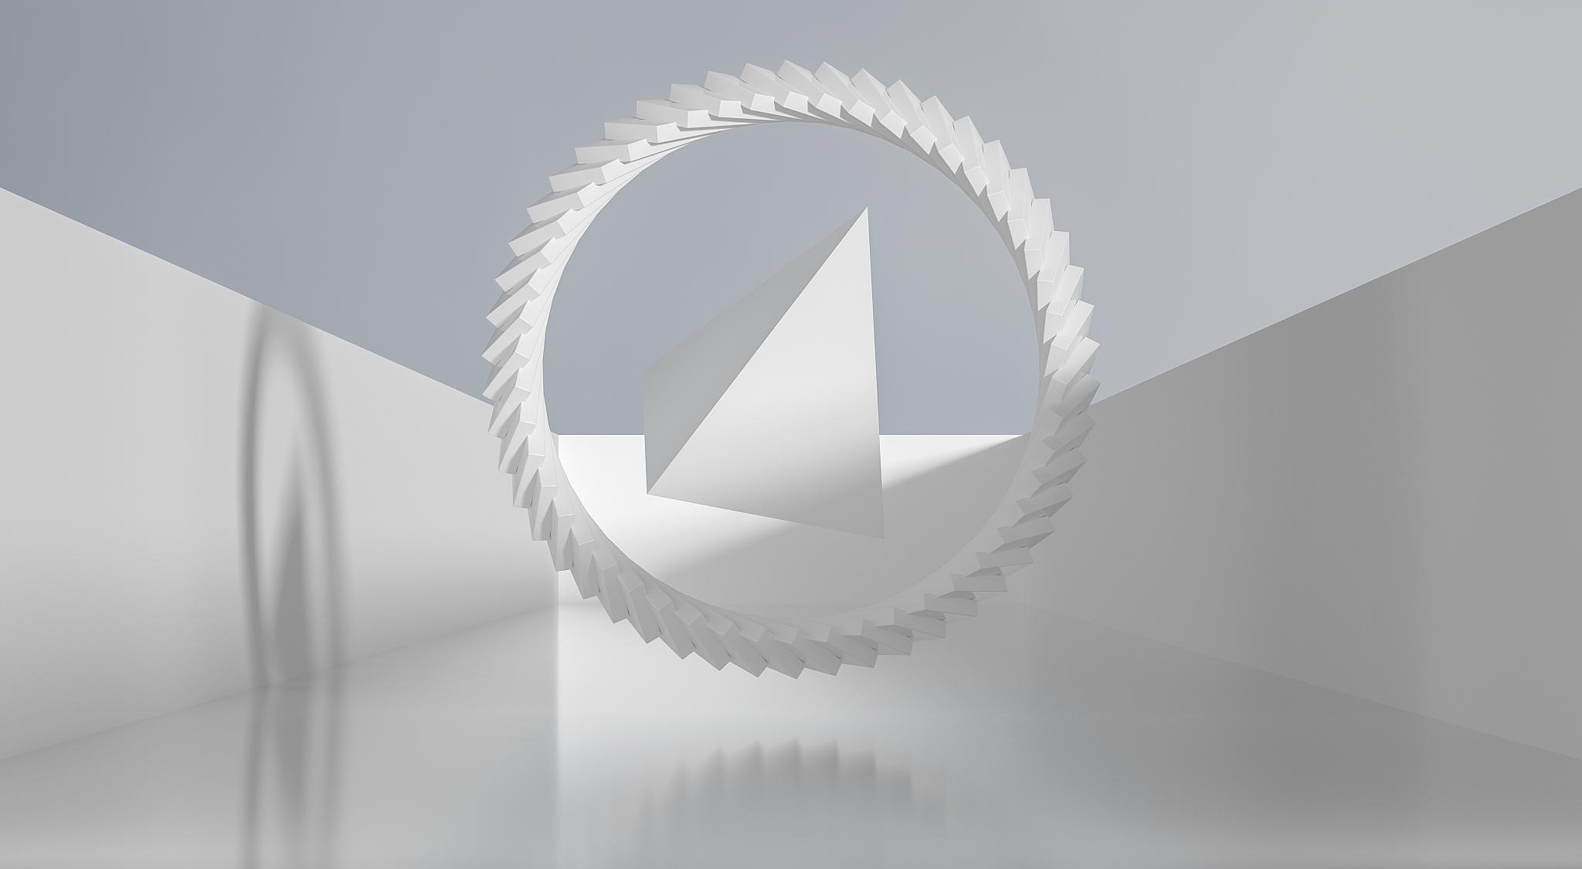
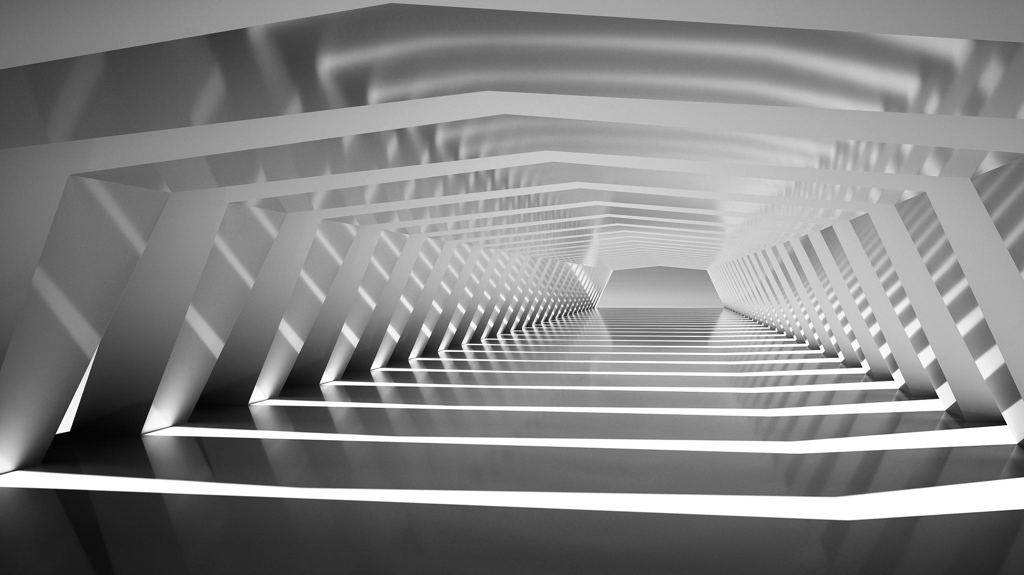
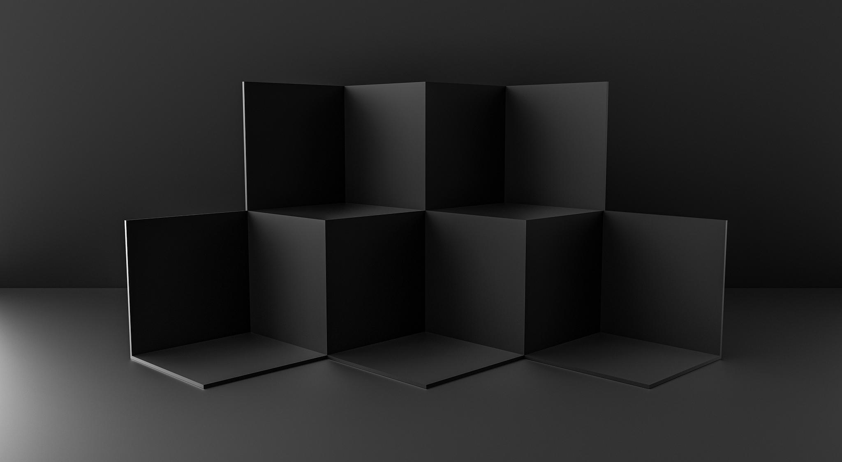
阿诺德天空基础
天空材质
天空灯光
氛围体积
创建一个新的Arnold天空材质，并将其应用于场景中的天空对象。该材质将用于模拟天空中的颜色、亮度等效果。
创建一个新的Arnold灯光，模拟太阳光等光源对场景的影响。该灯光将用于照亮场景中的物体，并产生阴影和反射等效果。
创建一个新的氛围体积，用于模拟整个场景的氛围效果。该体积将应用于整个场景，并影响其中的所有物体。

Slide 66
HDRI照明应用
曝光与强度
通过调整HDRI贴图的曝光和强度等参数，可以控制场景中的亮度和颜色等效果。这些参数可以根据具体场景的需求进行调整。
HDRI贴图
使用HDRI贴图作为光源，可以模拟真实环境中的光照效果。将HDRI贴图应用于场景中的物体或天空对象，可以得到更加真实的效果。
动态范围
HDRI贴图具有较宽的动态范围，可以表现场景中亮部和暗部的细节。通过调整动态范围等参数，可以控制场景中的明暗对比效果。

Slide 67
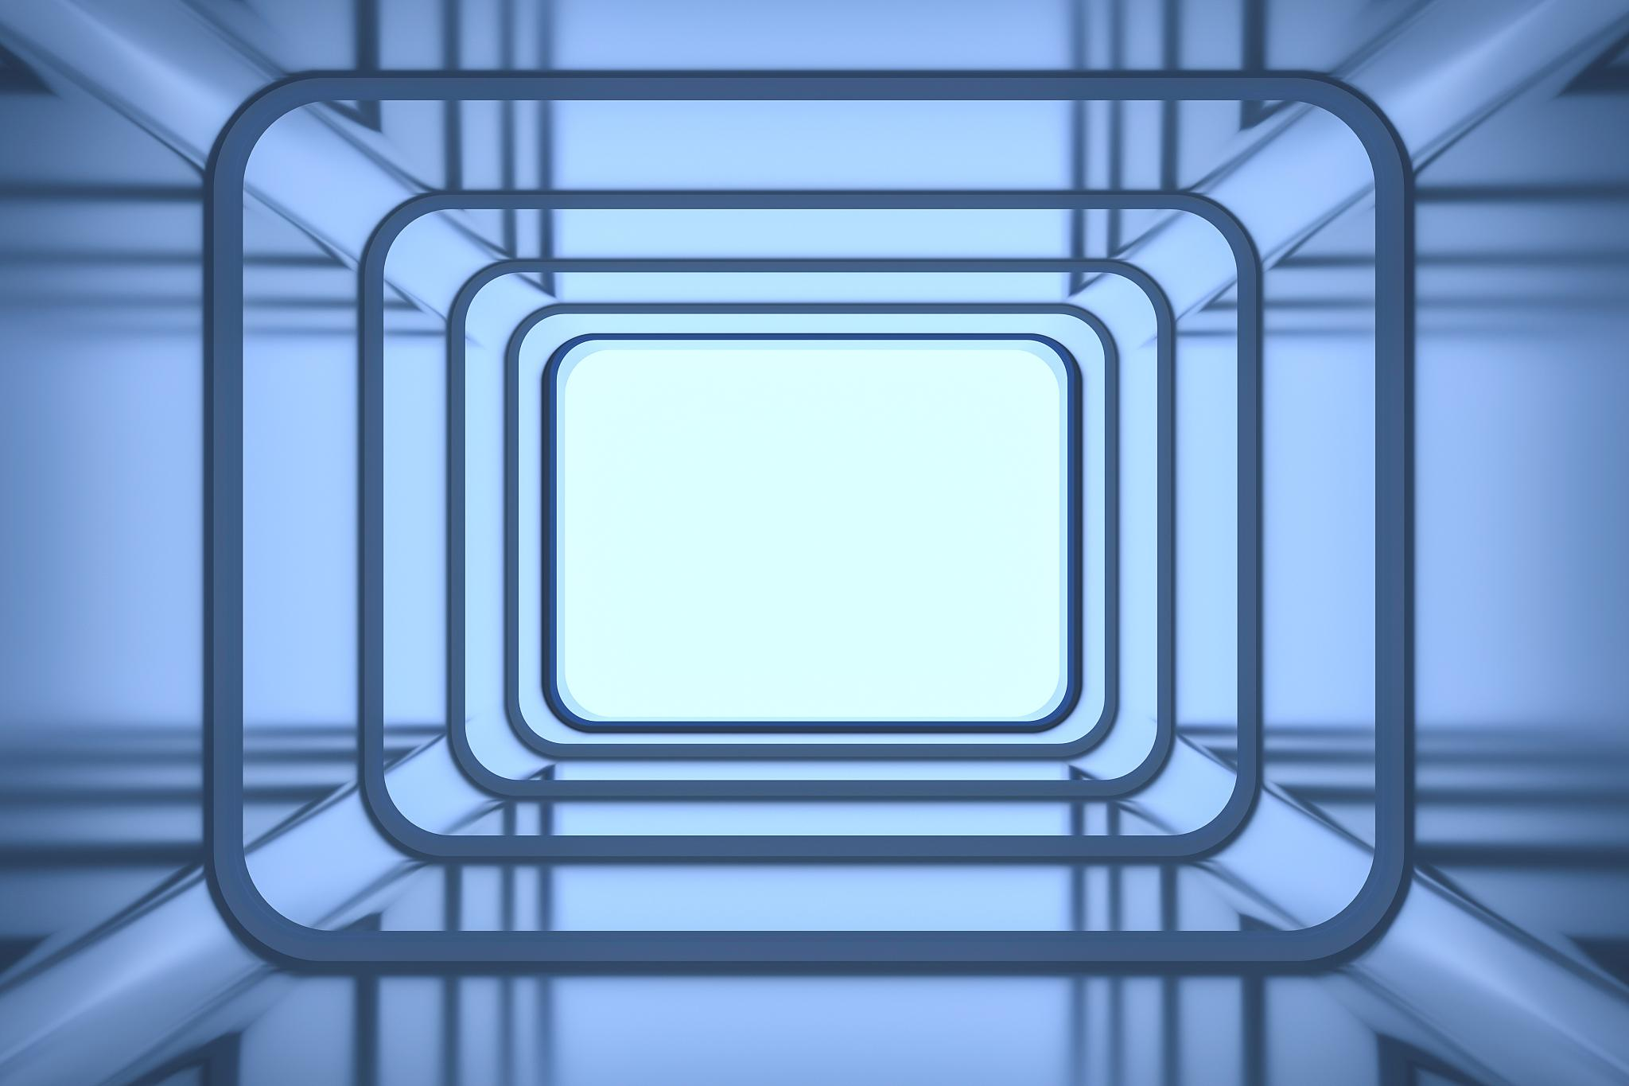
体积散射基础
体积材质
创建一个新的体积材质，用于模拟场景中的体积散射效果。该材质将应用于整个场景或特定物体上，并影响其中的所有物体。
体积灯光
创建一个新的体积灯光，用于模拟场景中的体积光源。该灯光将应用于整个场景或特定物体上，并产生体积散射效果。
散射系数
通过调整体积材质的散射系数等参数，可以控制场景中的体积散射效果。这些参数可以根据具体场景的需求进行调整。

Slide 68
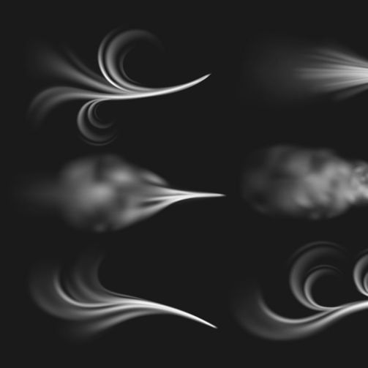
雾效模拟应用
雾效材质
创建一个新的雾效材质，用于模拟场景中的雾效效果。该材质将应用于整个场景或特定物体上，并影响其中的所有物体。
雾效灯光
创建一个新的雾效灯光，用于模拟场景中的雾效光源。该灯光将应用于整个场景或特定物体上，并产生雾效效果。
雾的浓度
通过调整雾效材质的浓度等参数，可以控制场景中的雾效效果。这些参数可以根据具体场景的需求进行调整。

Slide 69
08
机器人渲染案例

Slide 70
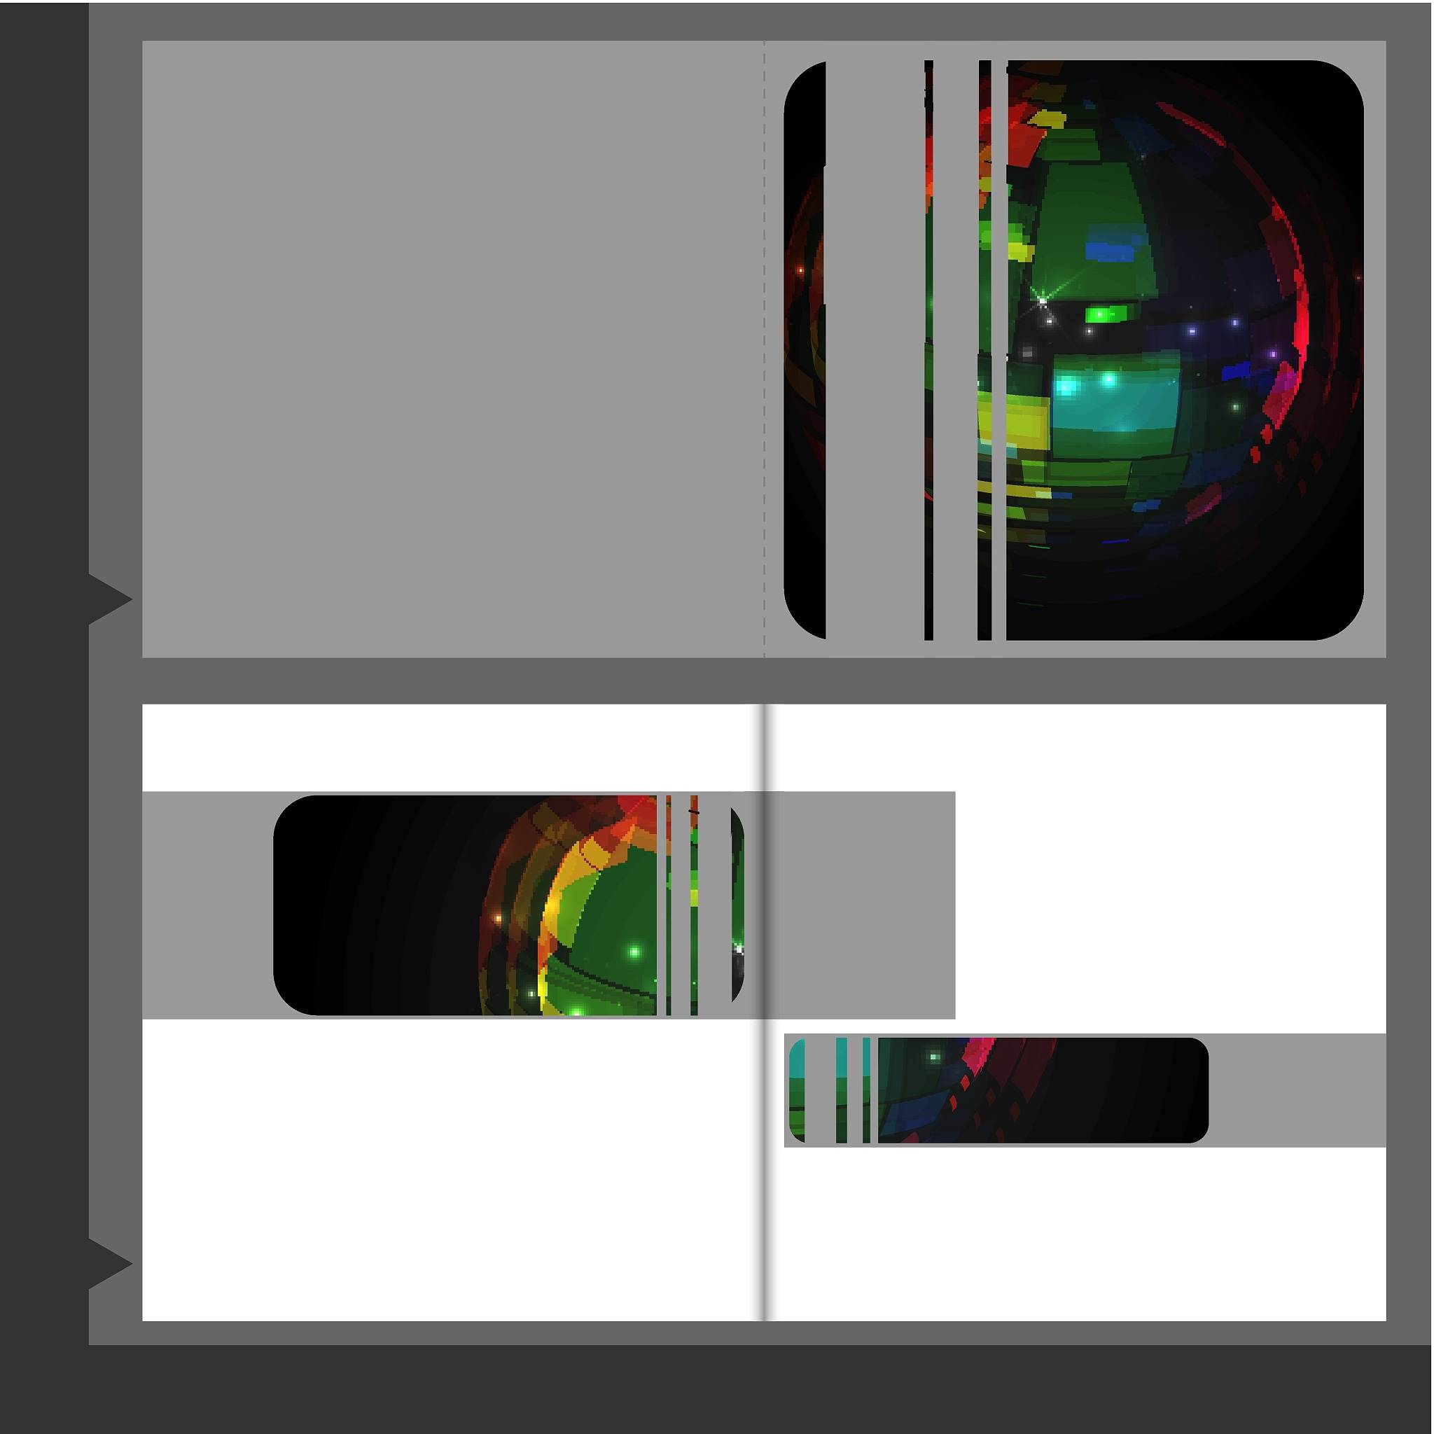
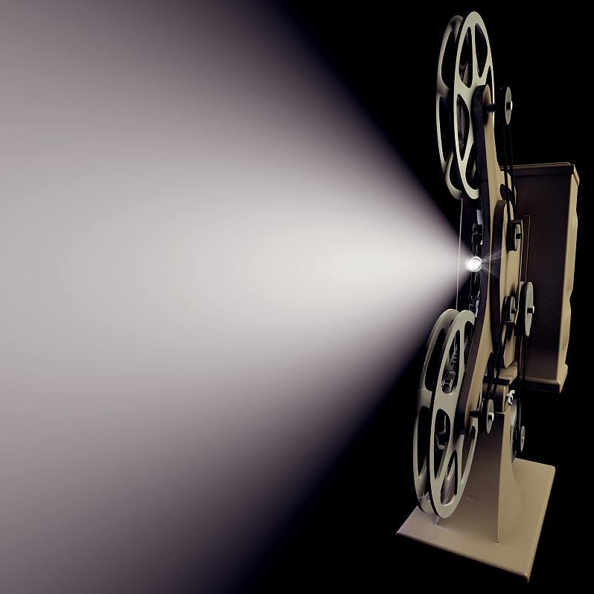
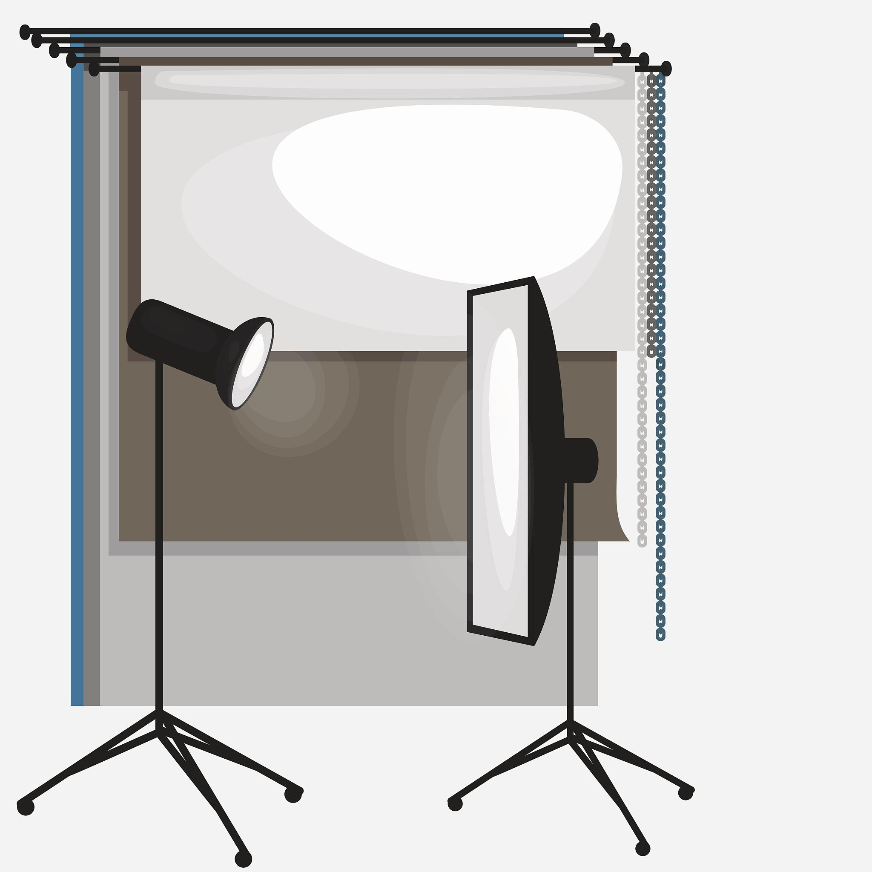
灯光设置与调整
方形区域光
聚光灯
点光
负责场景的主光源，调整其颜色、强度和位置，以模拟真实环境中的灯光效果。
用于突出机器人，调整其位置和强度，使机器人成为场景中的焦点。
用于补充场景中的灯光，使整体画面更加明亮。

Slide 71
材质创建与分配
机器人材质
01
使用Arnold的standard_surface节点，调整其颜色、反射和折射等参数，以模拟机器人的外观。
背景材质
02
使用Arnold的sky_dome节点，调整其颜色、亮度等参数，以模拟背景环境。
其他材质
03
根据需要，为场景中的其他物体分配不同的材质，如玻璃、金属等。

Slide 72
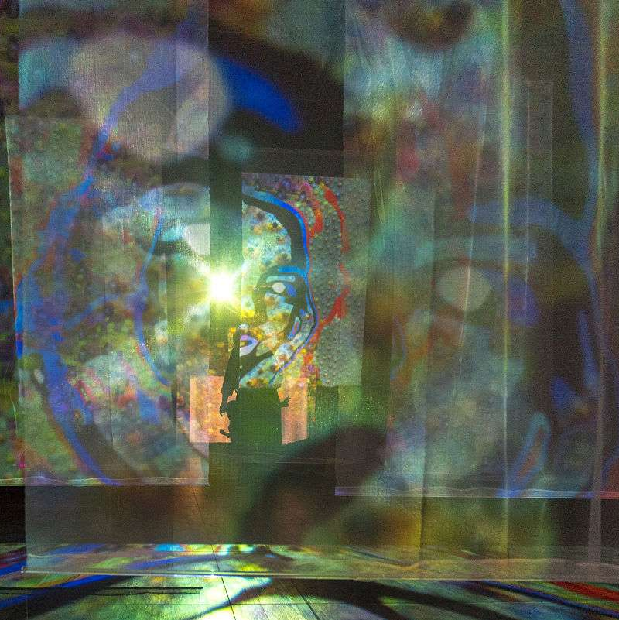
渲染参数优化
采样质量
调整渲染的采样质量，以控制画面的噪点和细节。一般来说，采样质量越高，画面质量越好，但渲染时间也会相应增加。
灯光缓存
使用灯光缓存技术，可以加速灯光的计算过程，提高渲染速度。可以根据需要选择不同的缓存大小。
材质缓存
使用材质缓存技术，可以加速材质的渲染过程，提高渲染速度。可以根据需要选择不同的缓存大小。

Slide 73
最终效果呈现
灯光效果
灯光效果应该与机器人的材质和场景的设置相协调，呈现出真实且引人入胜的效果。
画面质量
经过优化后，最终呈现的机器人画面应该具有真实感和细节，同时应该尽可能地减少噪点和其他渲染瑕疵。
渲染时间
根据场景的大小和复杂程度以及计算机的性能不同，渲染时间可能会有所不同。在实际操作中，可以根据需要进行优化和调整。

